Slide 1
Catalogue des équipements
Équipements masculins : - Page 1 : Léotards
- Page 2 : Sokols
- Page 3 : Short
- Page 4 : Maniques Barre fixe
- Page 5 : Maniques Anneaux
Équipements féminins : - Page 6 : Justaucorps
- Page 7 : Justaucorps Poussines
- Page 8 : Short
- Page 9 : Maniques Barres asymétriques
Accessoires : - Page 10 : Veste de survêtement
- Page 11 : Sac de sport - Page 11 : Gourde
Notes:
On ne doit pas expliquer, on explique juste si on nous pose la question
Mais dire que tout ca est prévu dans le projet

Slide 2
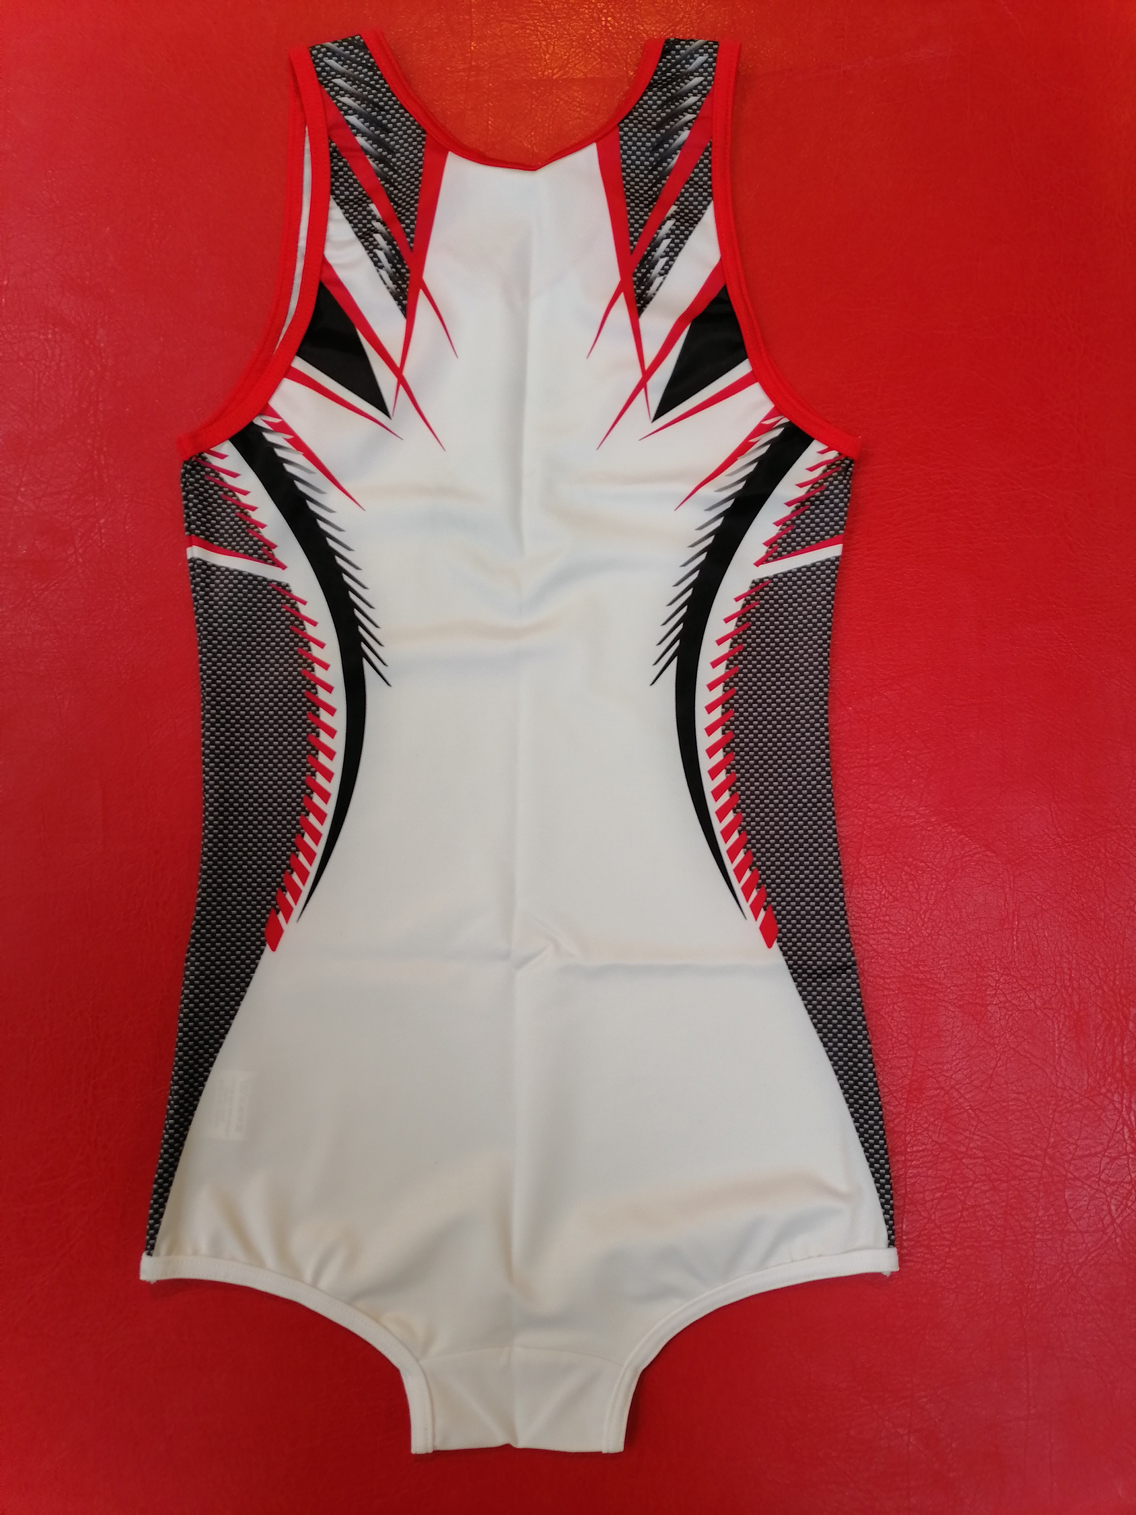
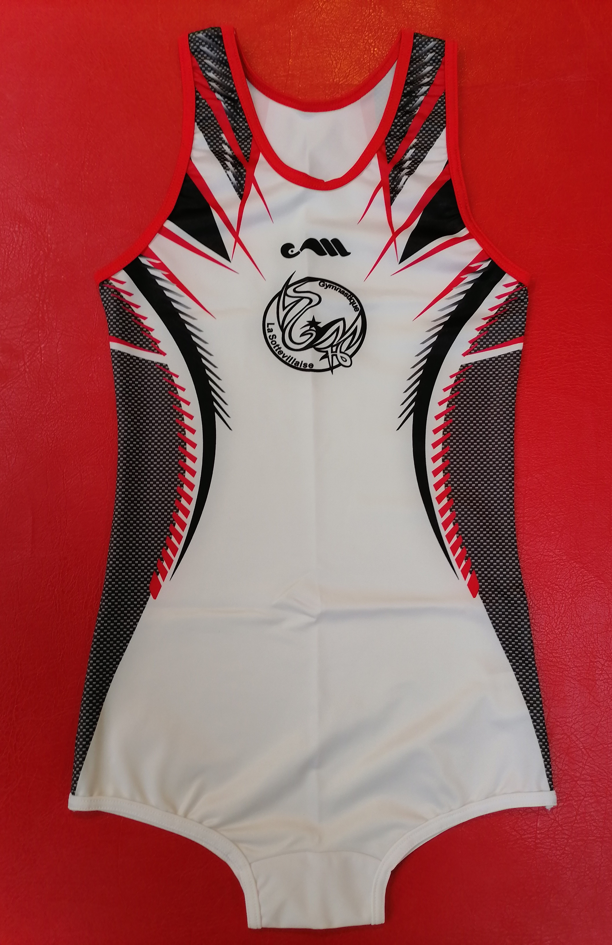
Léotard
Prix : 50 €
(55 € à partir de 14 ans )
Page 1
Notes:
On ne doit pas expliquer, on explique juste si on nous pose la question
Mais dire que tout ca est prévu dans le projet

Slide 3
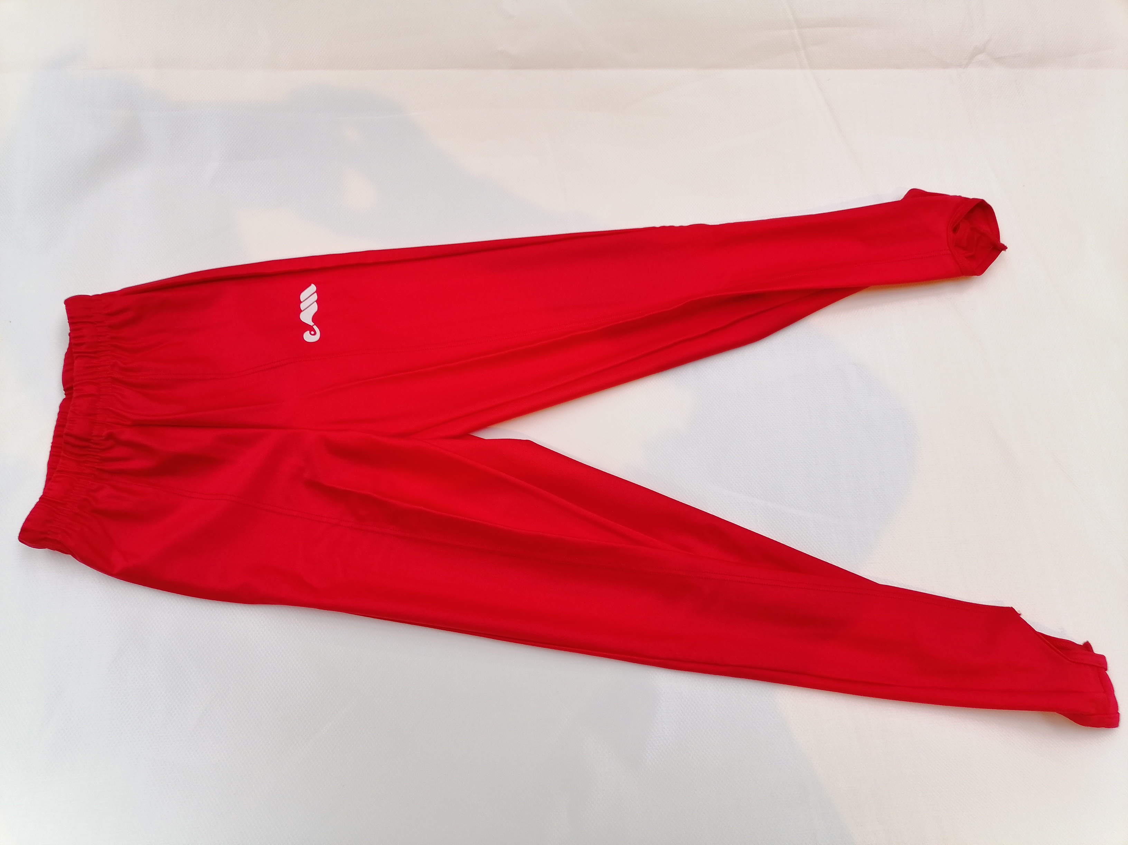
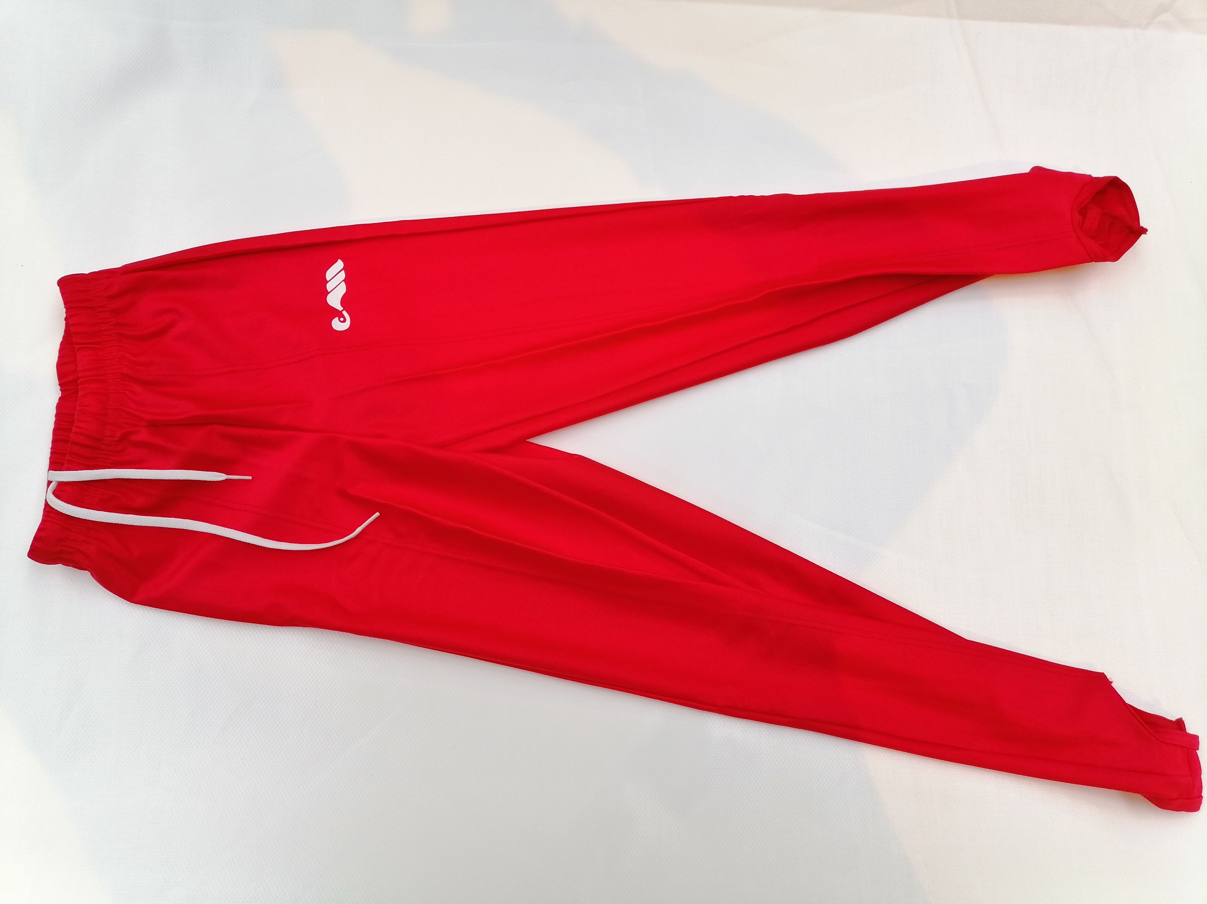
Sokols
Prix : 50 €
(55 € à partir de 14 ans)
Page 2
Notes:
On ne doit pas expliquer, on explique juste si on nous pose la question
Mais dire que tout ca est prévu dans le projet

Slide 4
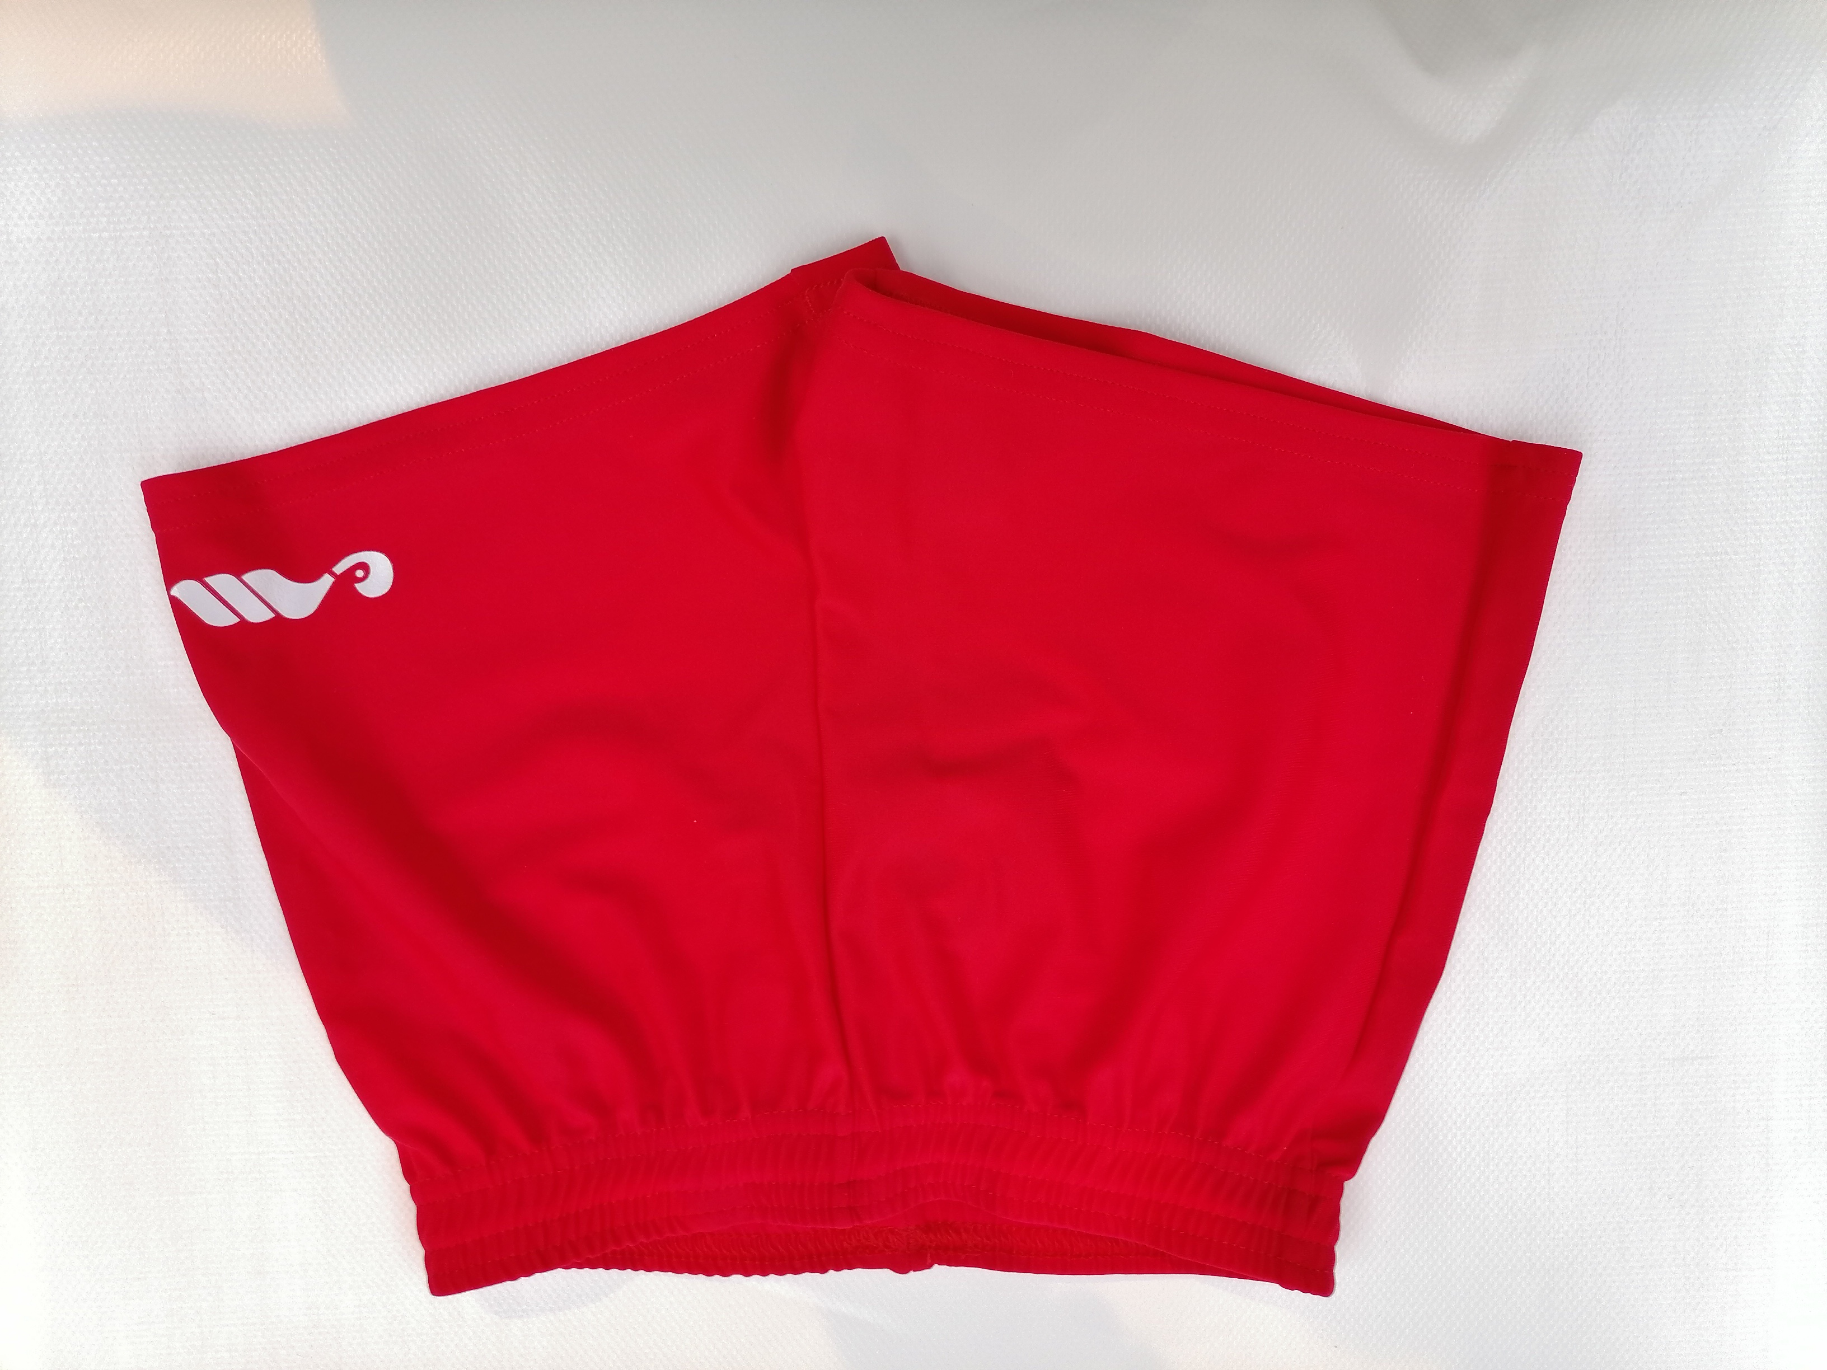
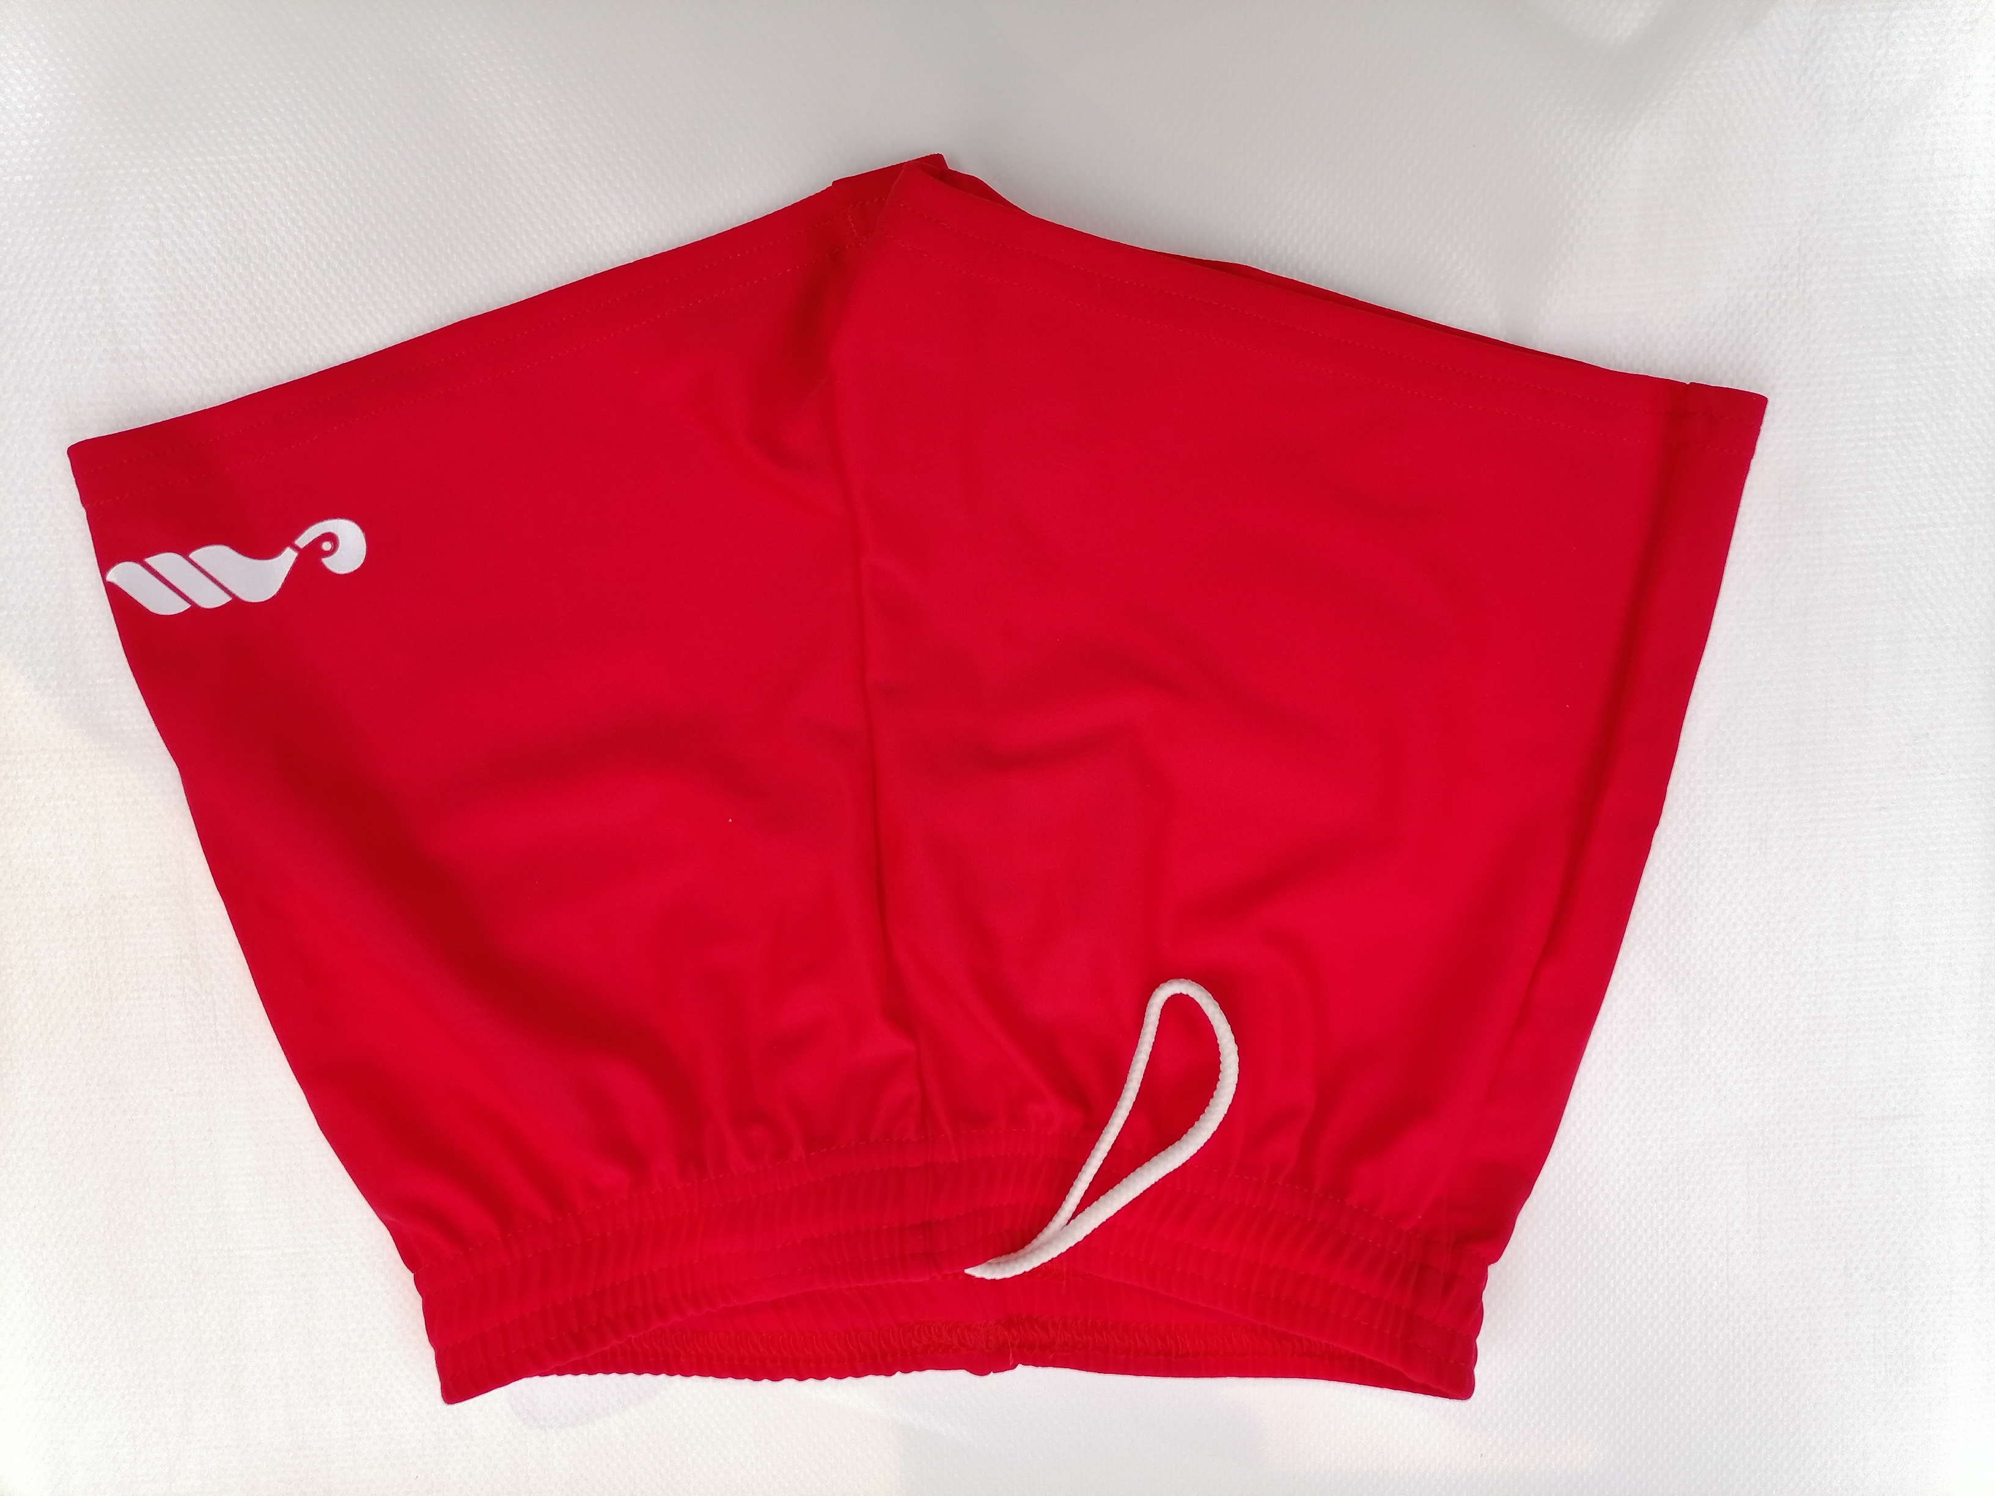
Short
Prix : 20 €
Page 3
Notes:
On ne doit pas expliquer, on explique juste si on nous pose la question
Mais dire que tout ca est prévu dans le projet

Slide 5
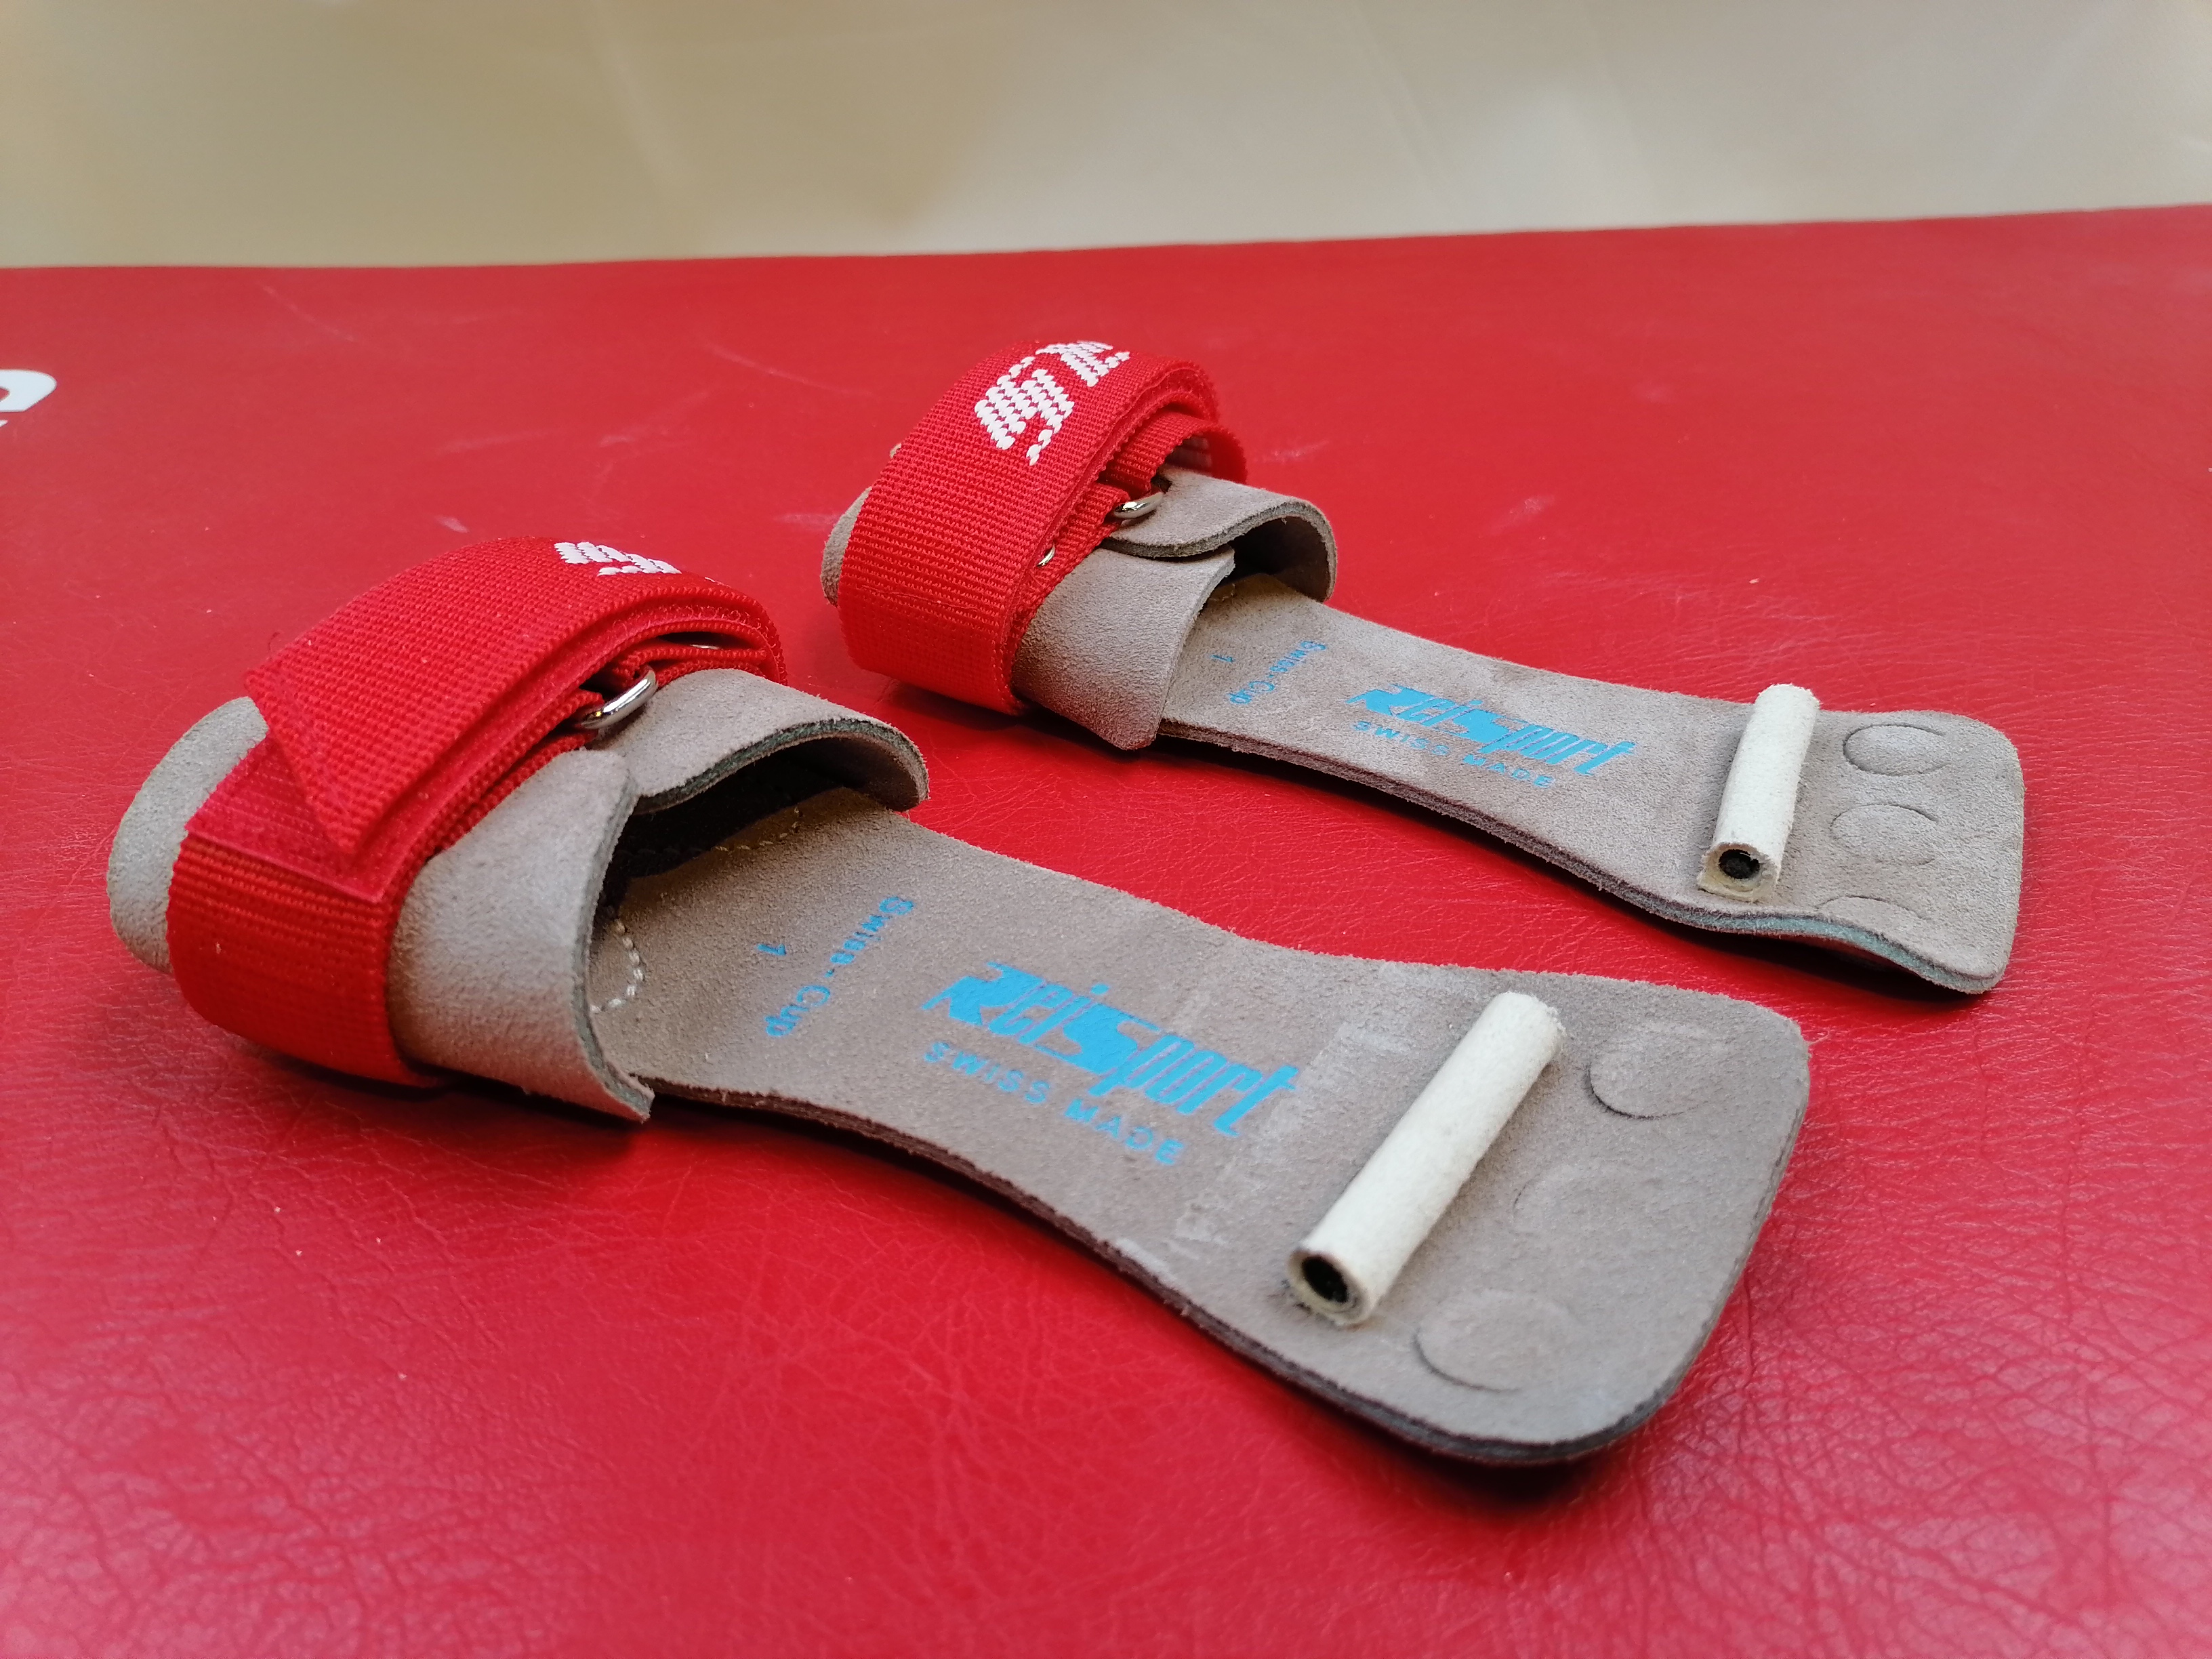
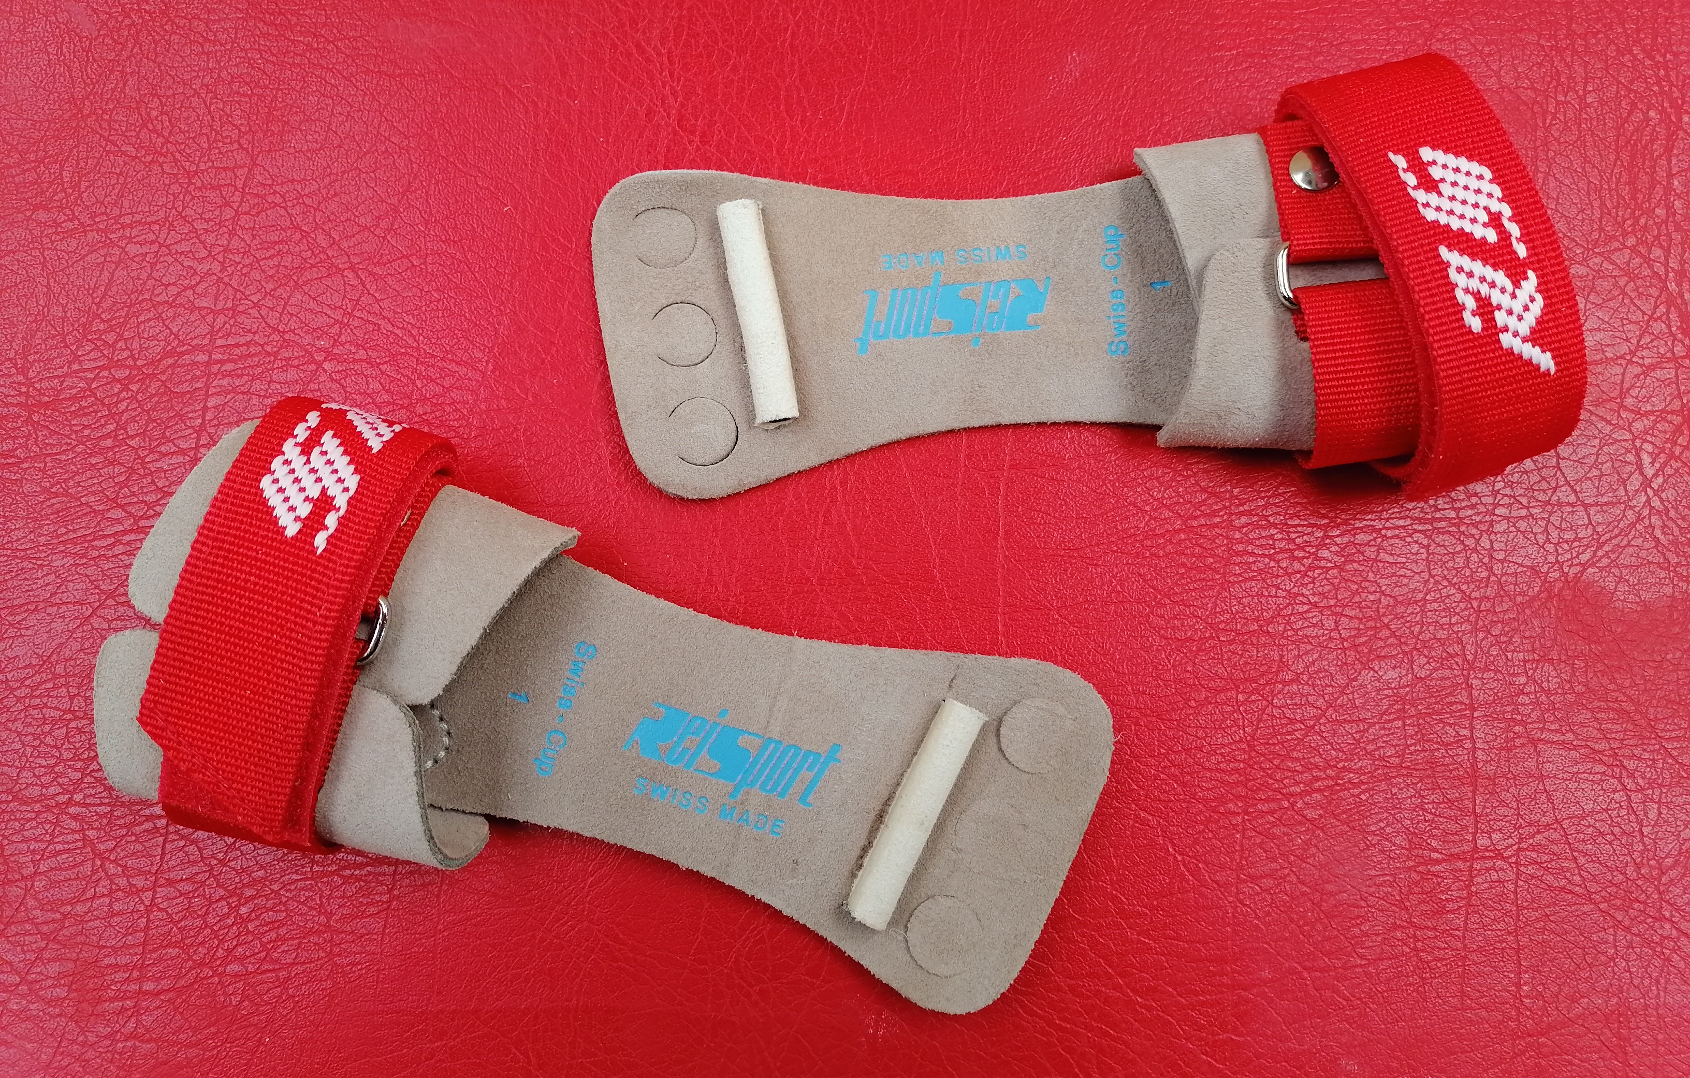
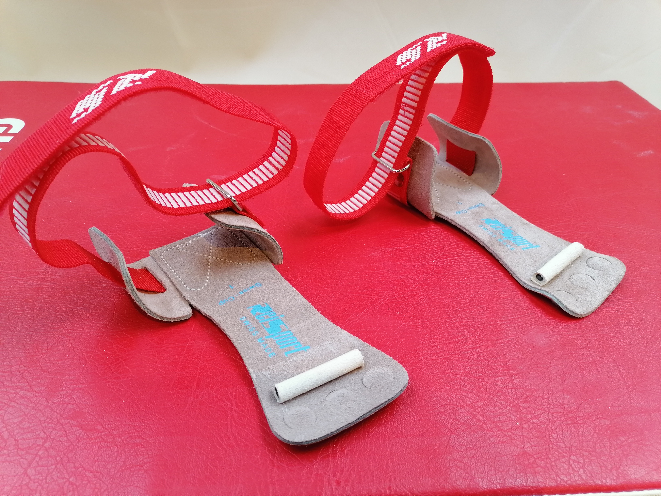
Maniques Barre fixe
Prix : 40 € Page 4
Notes:
On ne doit pas expliquer, on explique juste si on nous pose la question
Mais dire que tout ca est prévu dans le projet

Slide 6
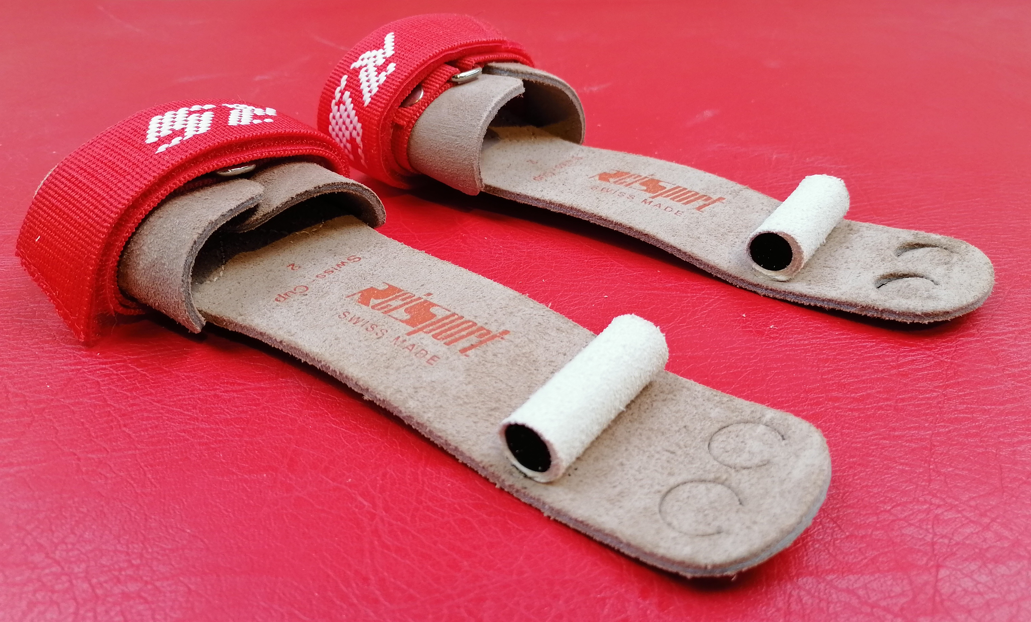
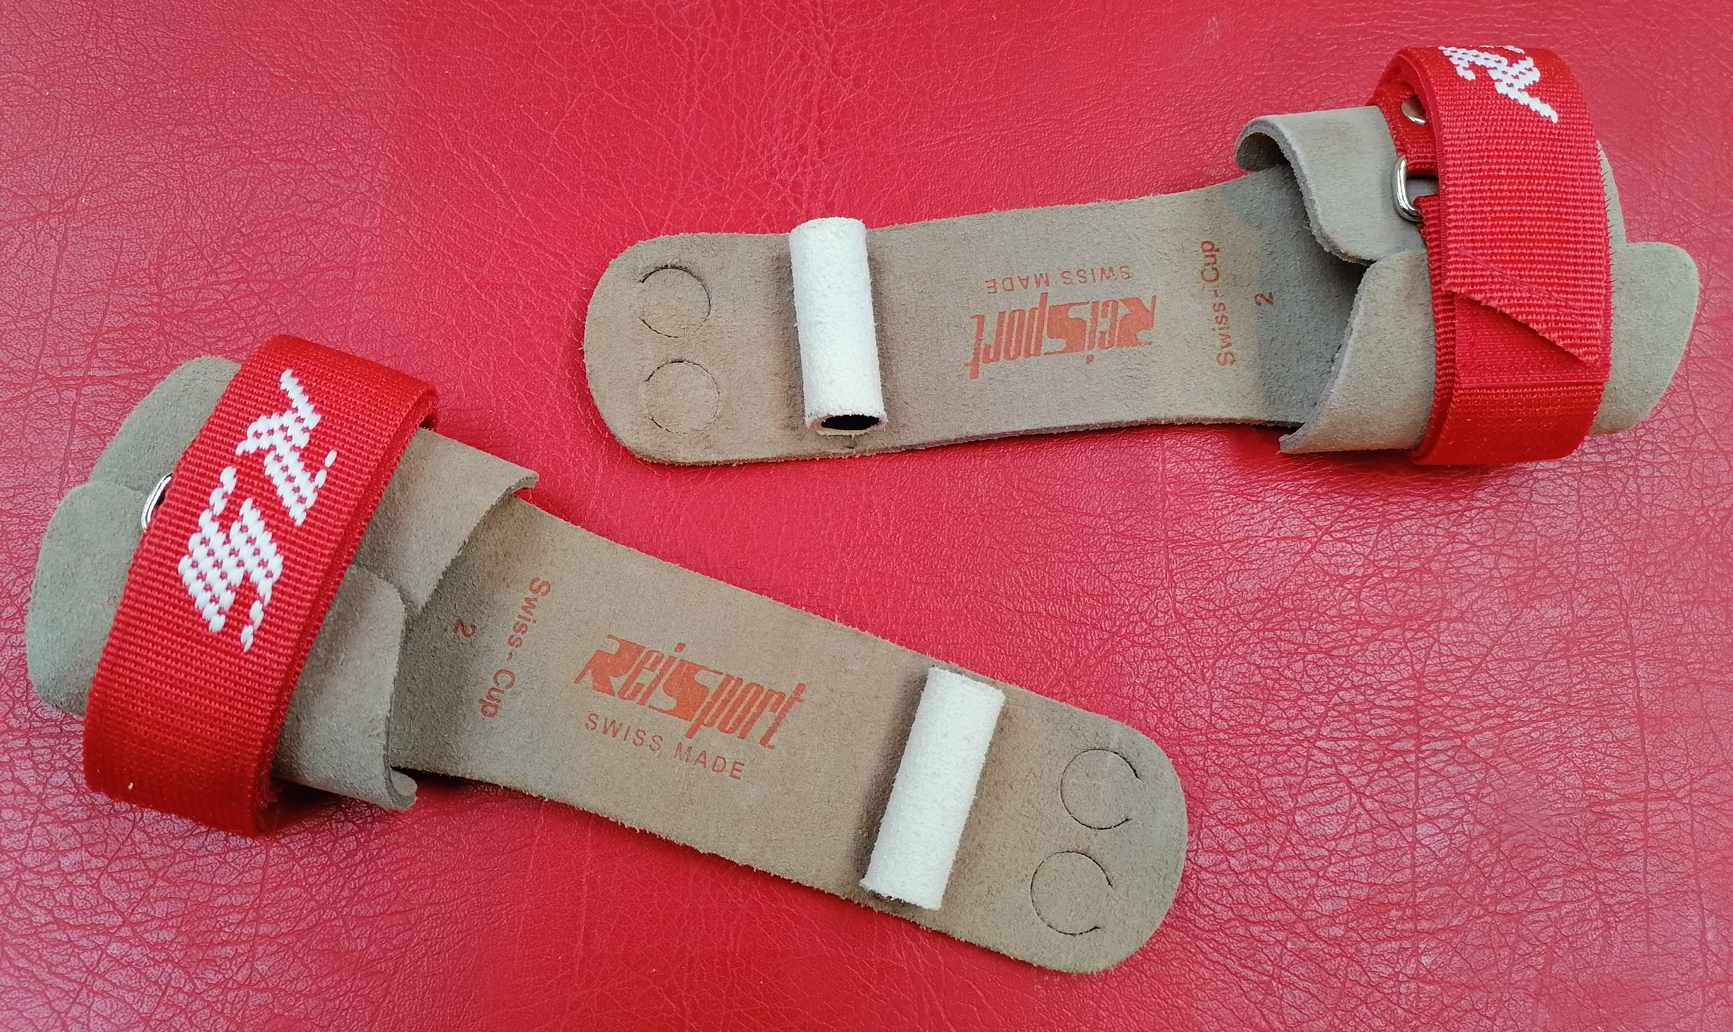
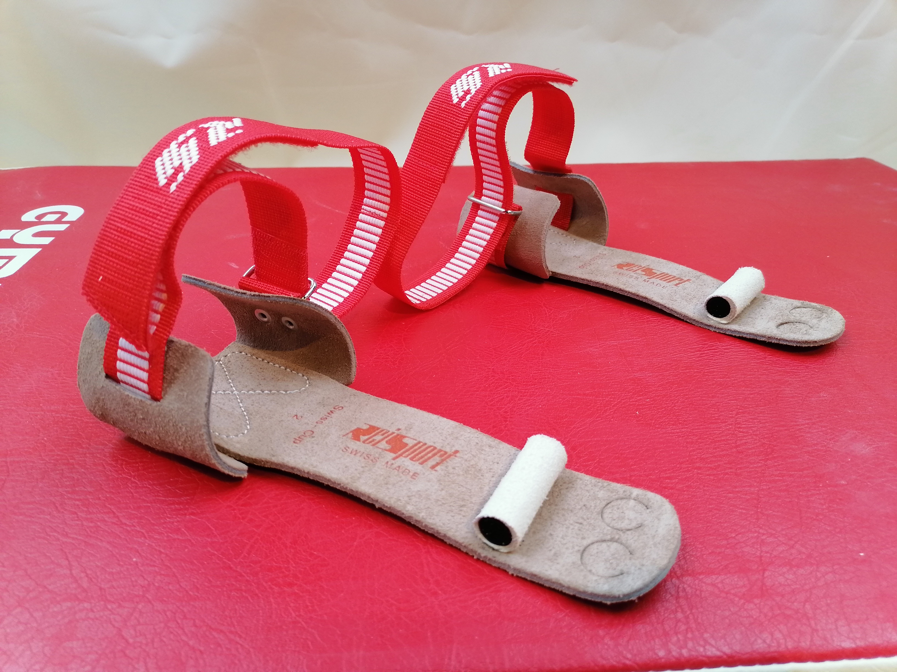
Maniques Anneaux
Prix : 40 € Page 5
Notes:
On ne doit pas expliquer, on explique juste si on nous pose la question
Mais dire que tout ca est prévu dans le projet

Slide 7
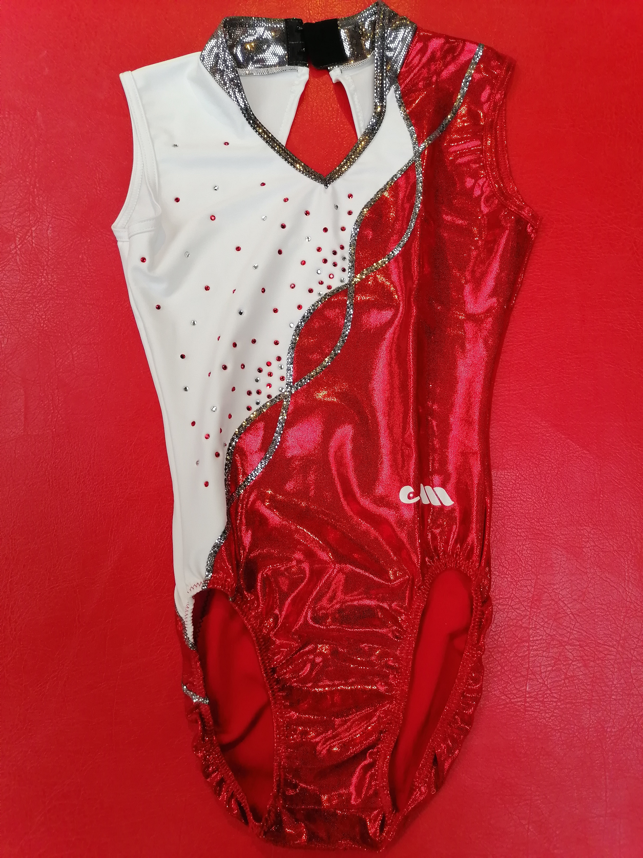
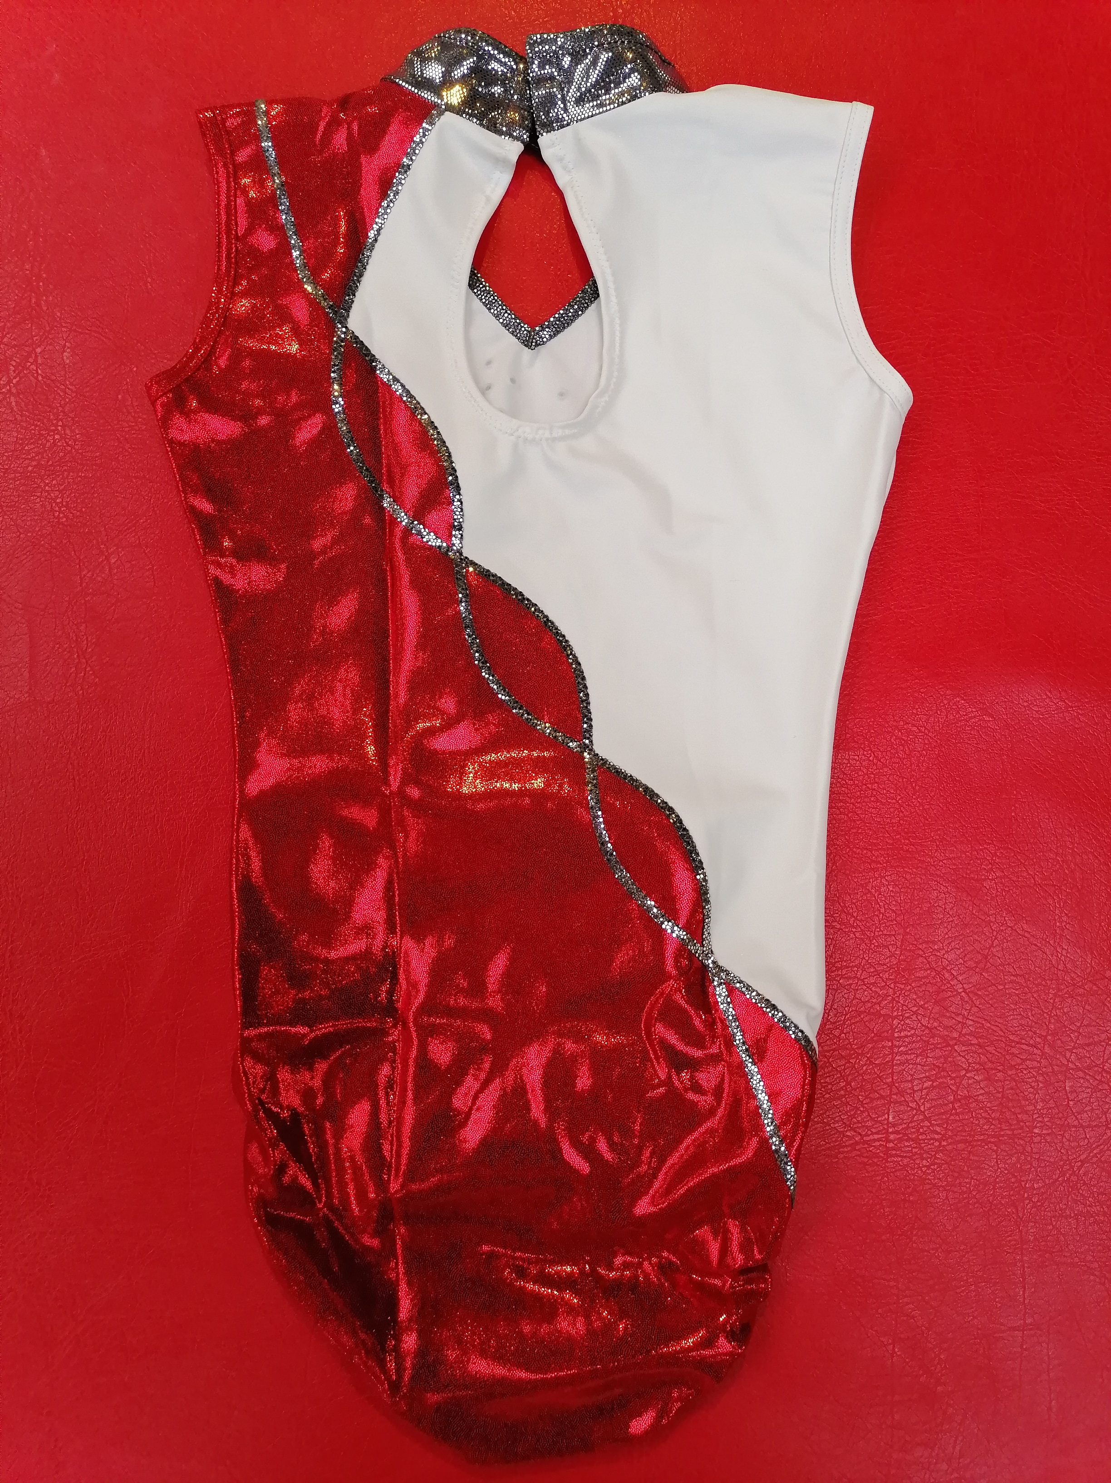
Justaucorps
Prix : 60 €
(65 € à partir de 14 ans)
Page 6
Notes:
On ne doit pas expliquer, on explique juste si on nous pose la question
Mais dire que tout ca est prévu dans le projet

Slide 8
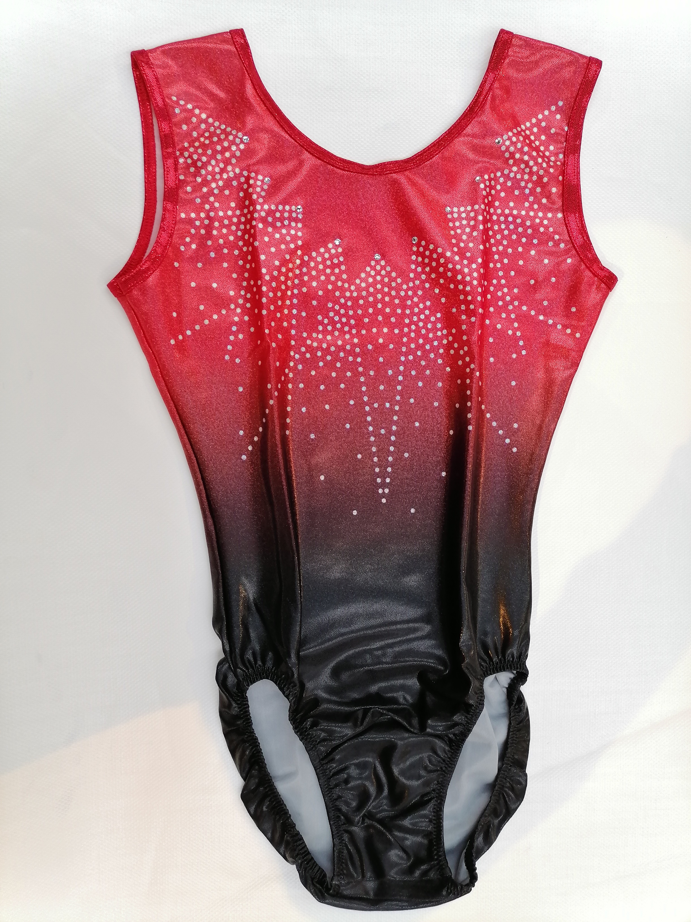
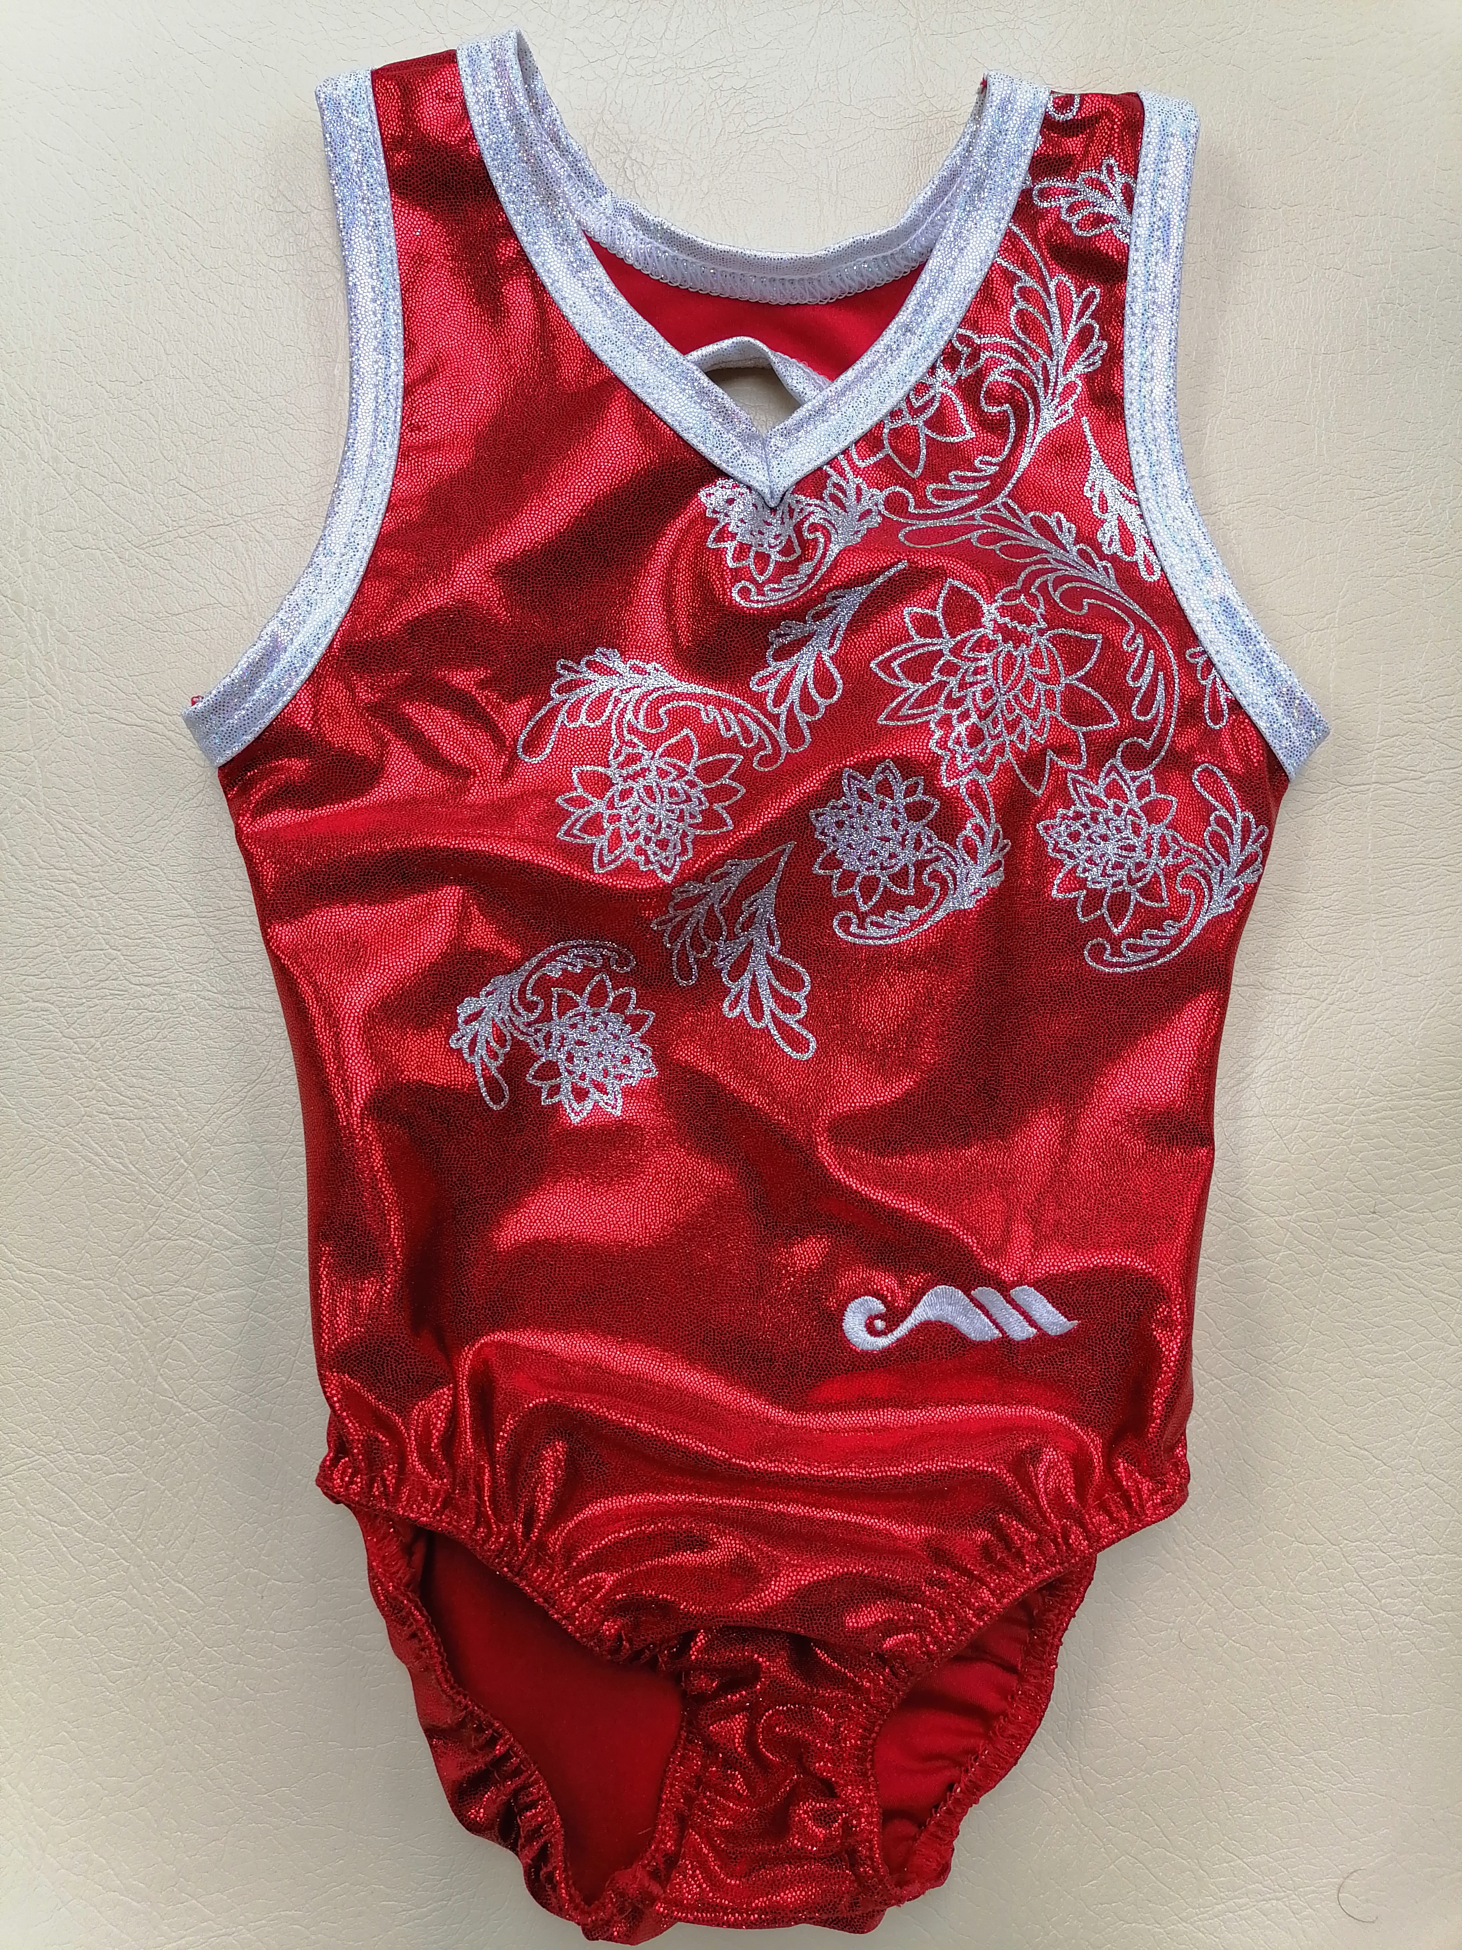
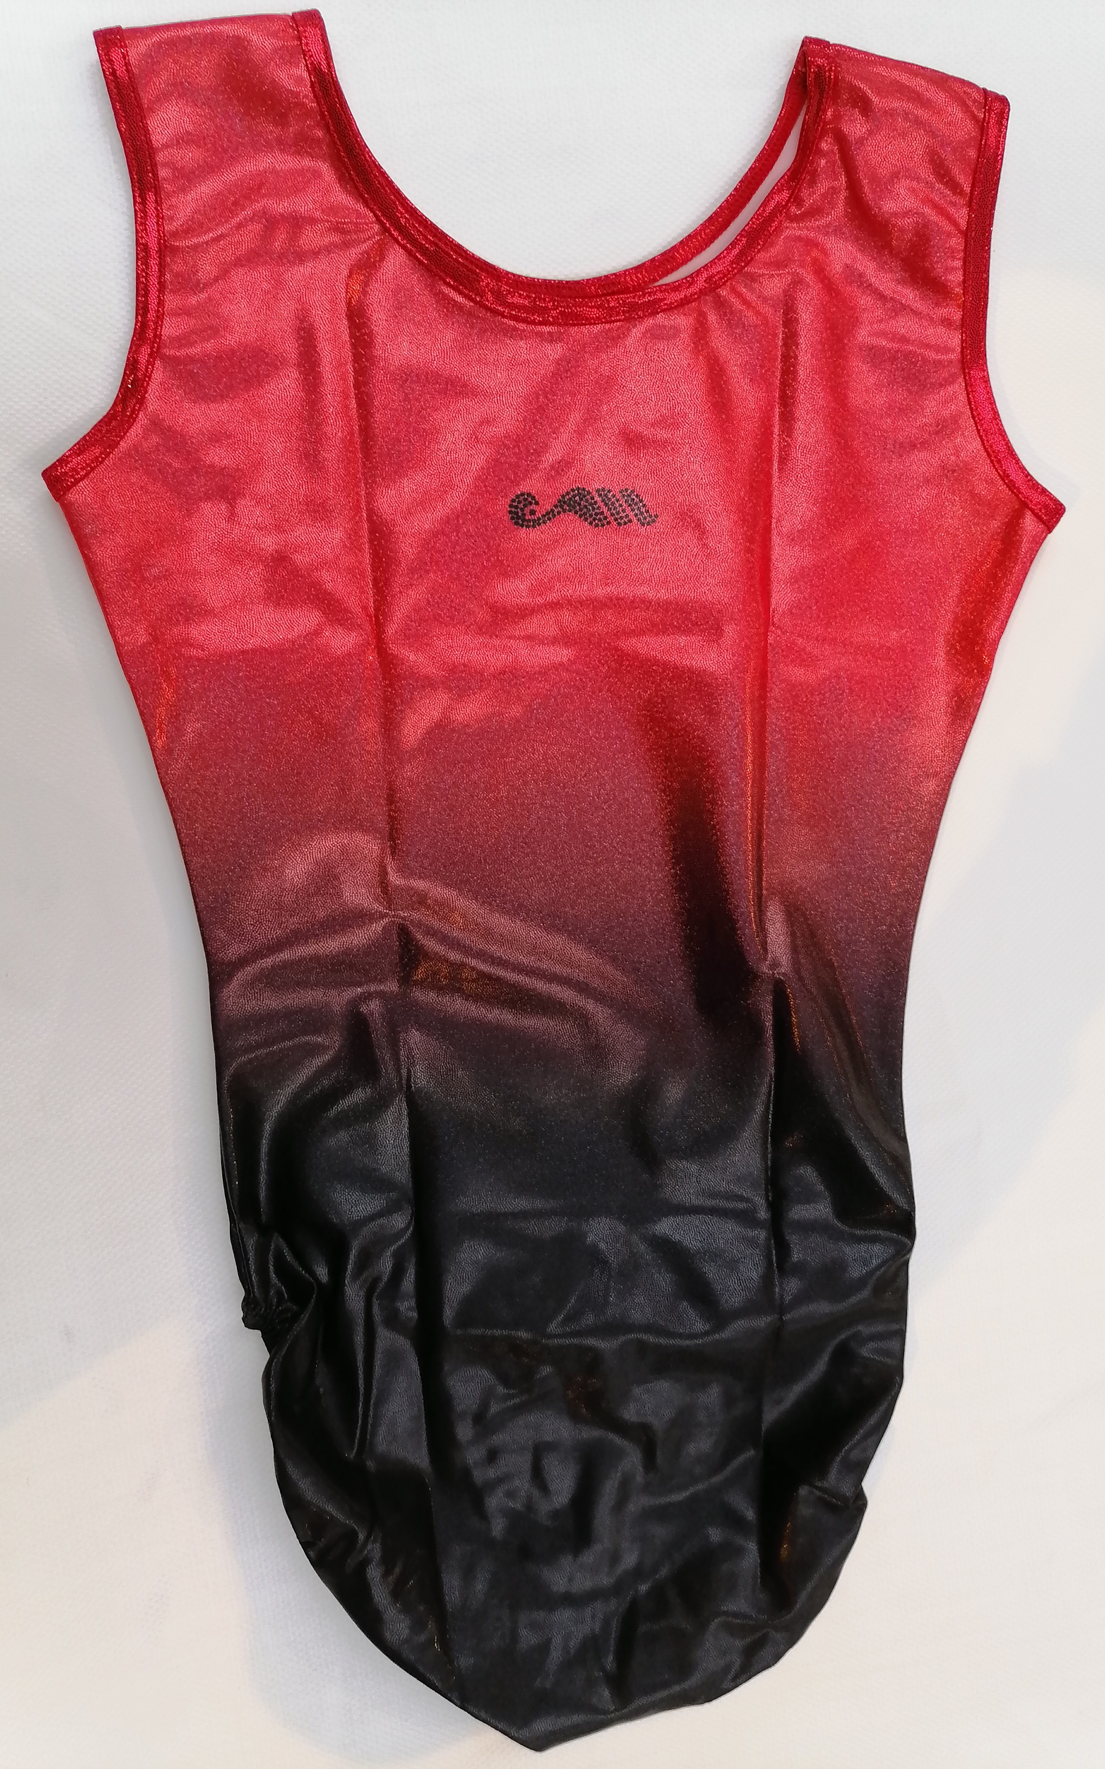
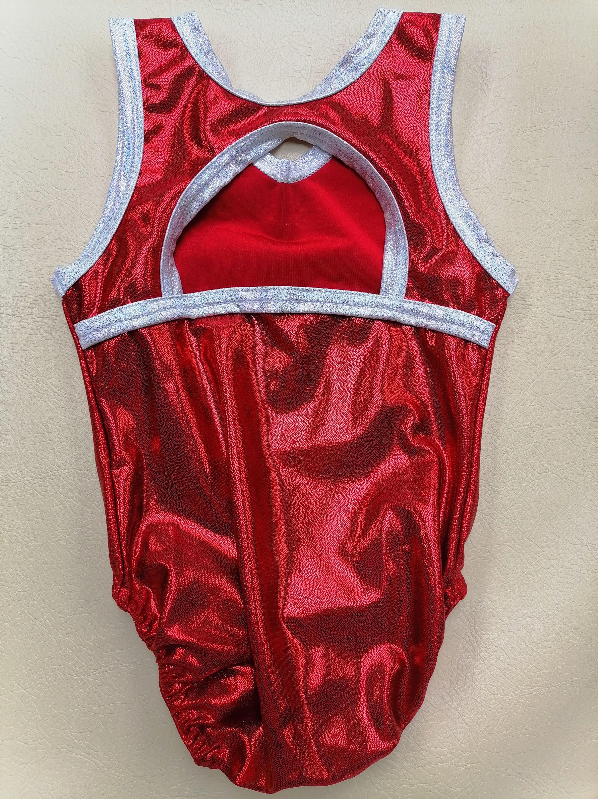
Justaucorps Poussines
Ancien justaucorps Nouveau Justaucorps
Prix : 35 €
Page 7
Notes:
On ne doit pas expliquer, on explique juste si on nous pose la question
Mais dire que tout ca est prévu dans le projet

Slide 9
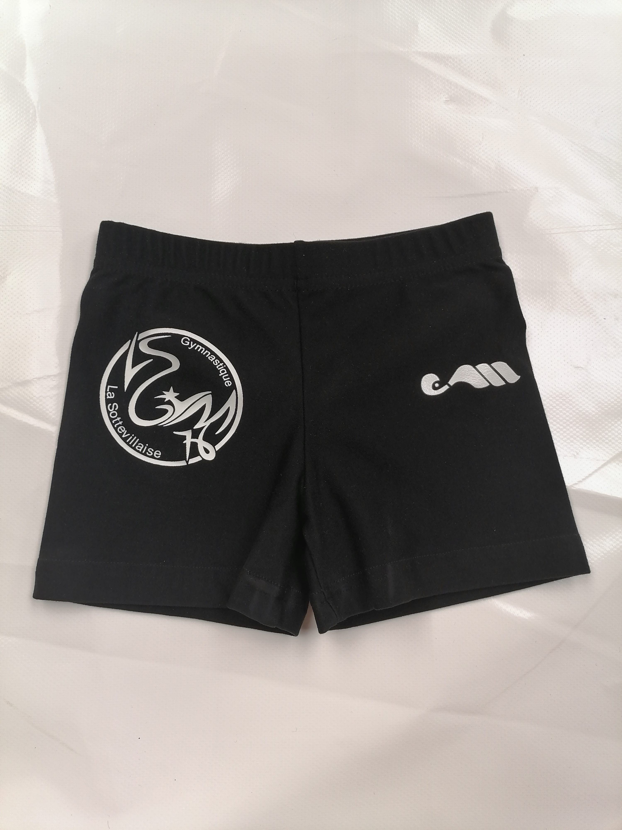
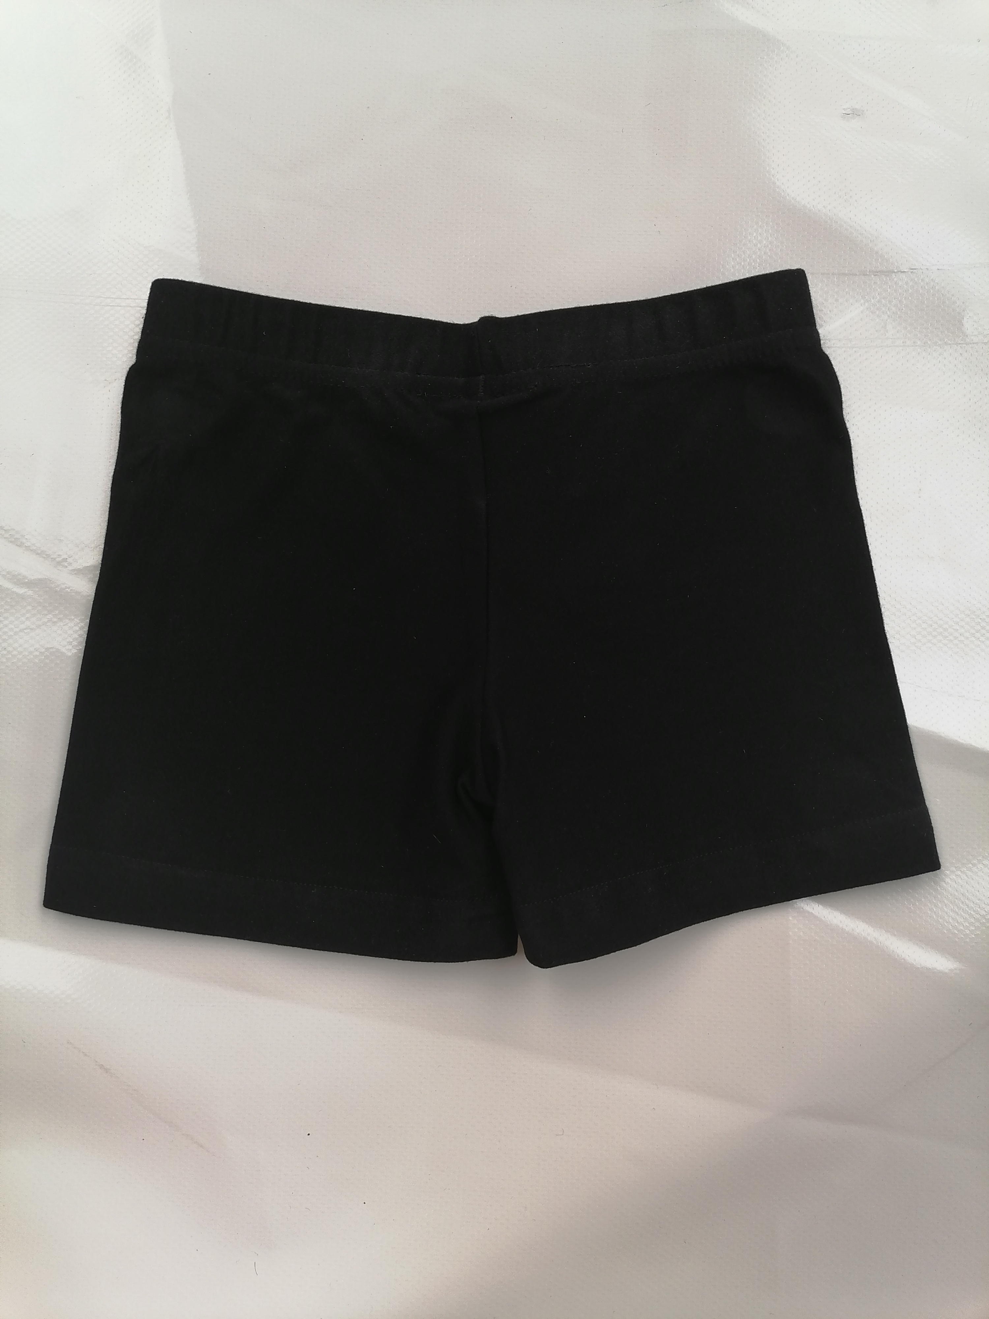
Short
Prix : 15 €
Page 8
Notes:
On ne doit pas expliquer, on explique juste si on nous pose la question
Mais dire que tout ca est prévu dans le projet

Slide 10
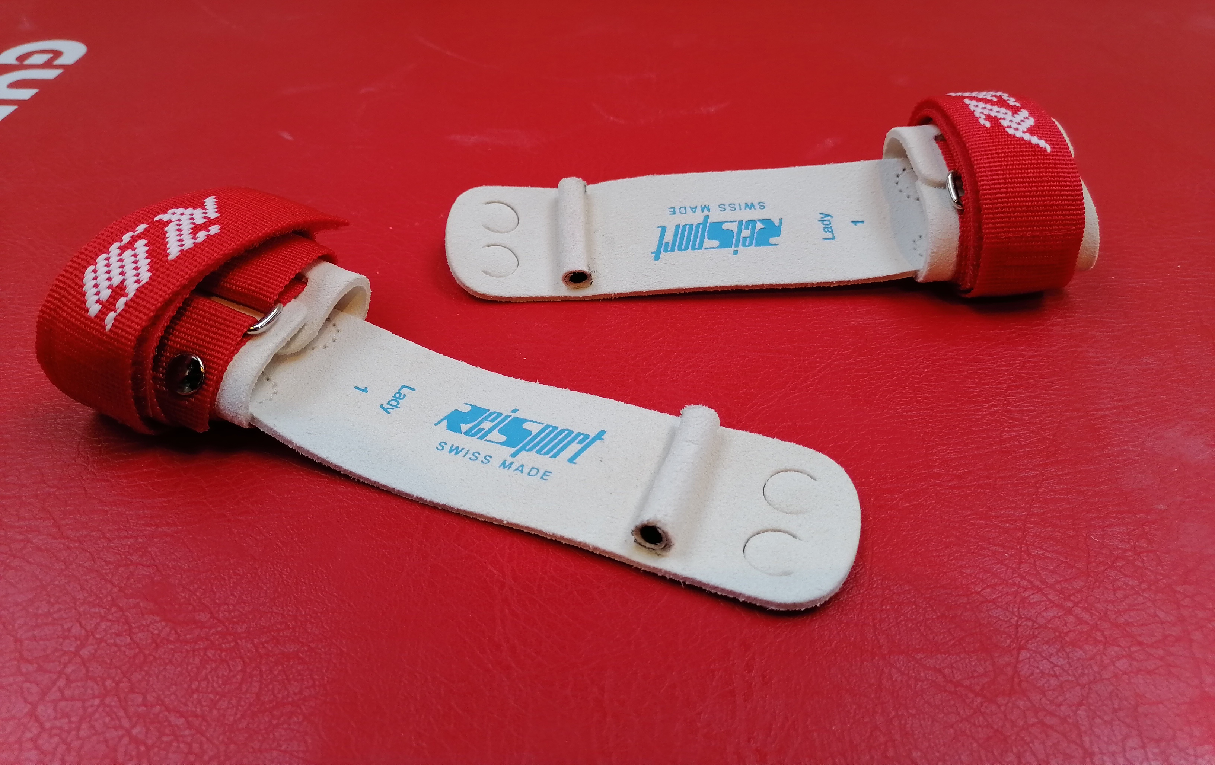
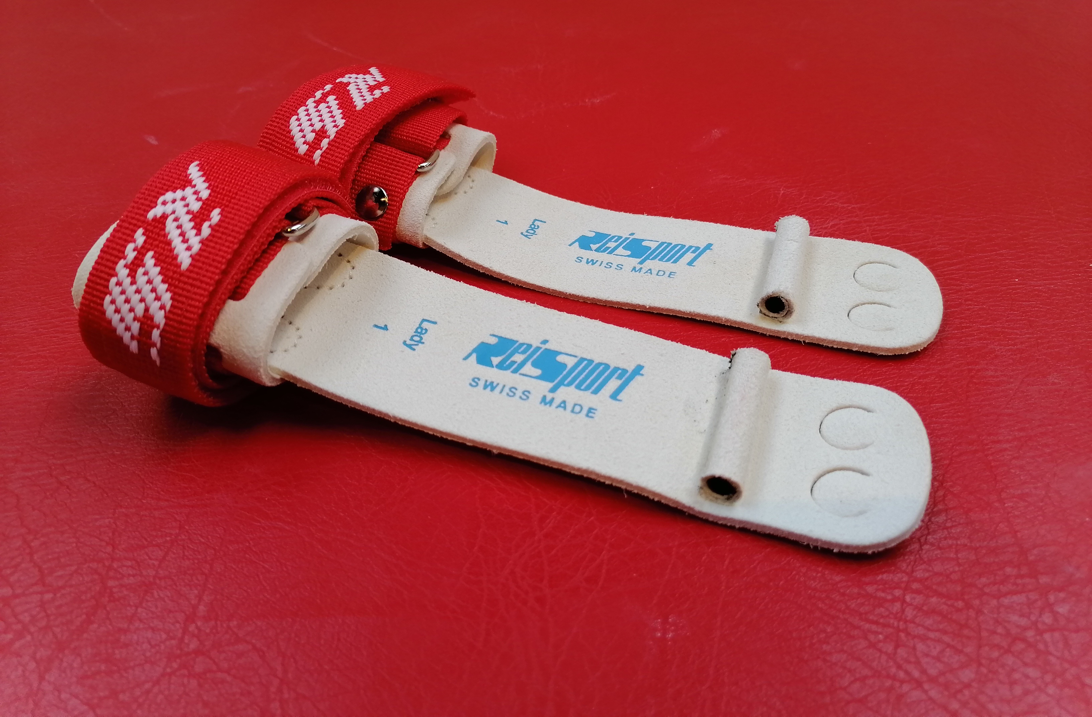
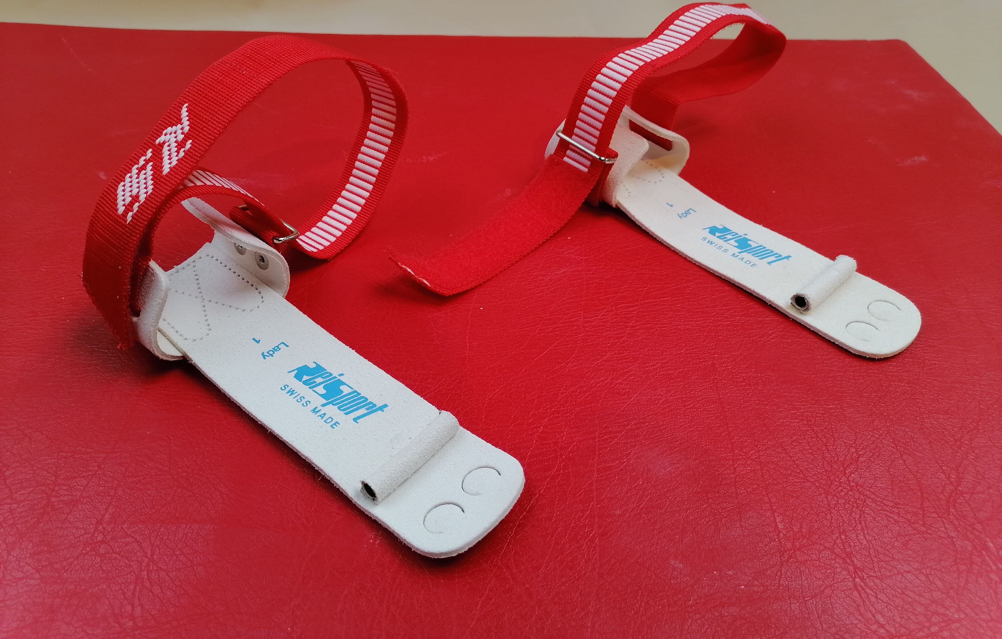
Maniques Barres asymétriques
Prix : 40 € Page 9
Notes:
On ne doit pas expliquer, on explique juste si on nous pose la question
Mais dire que tout ca est prévu dans le projet

Slide 11
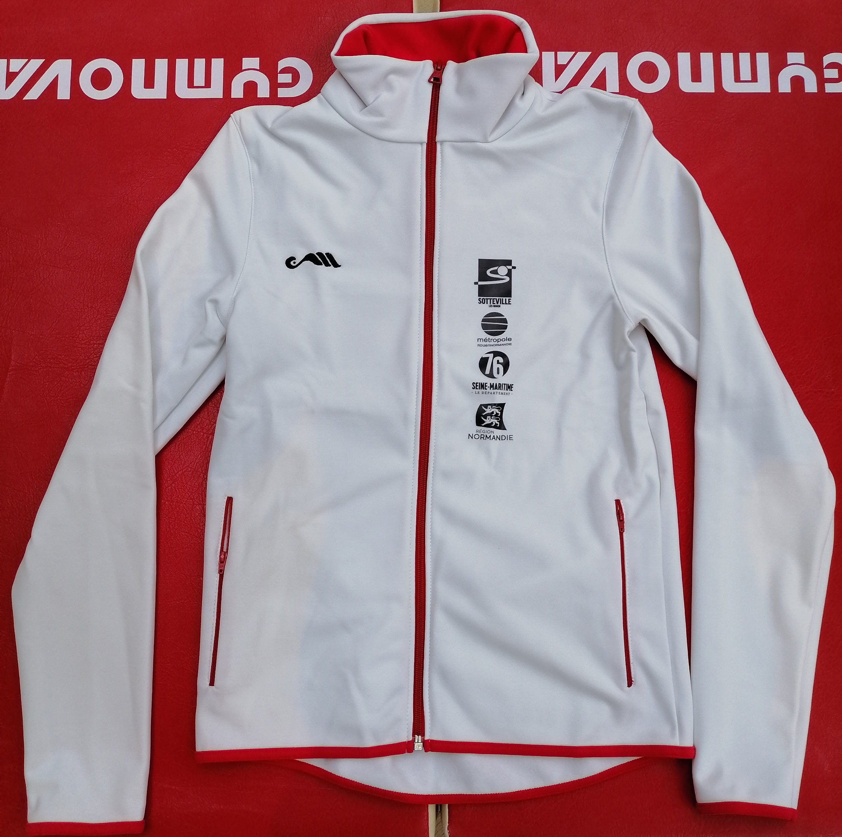
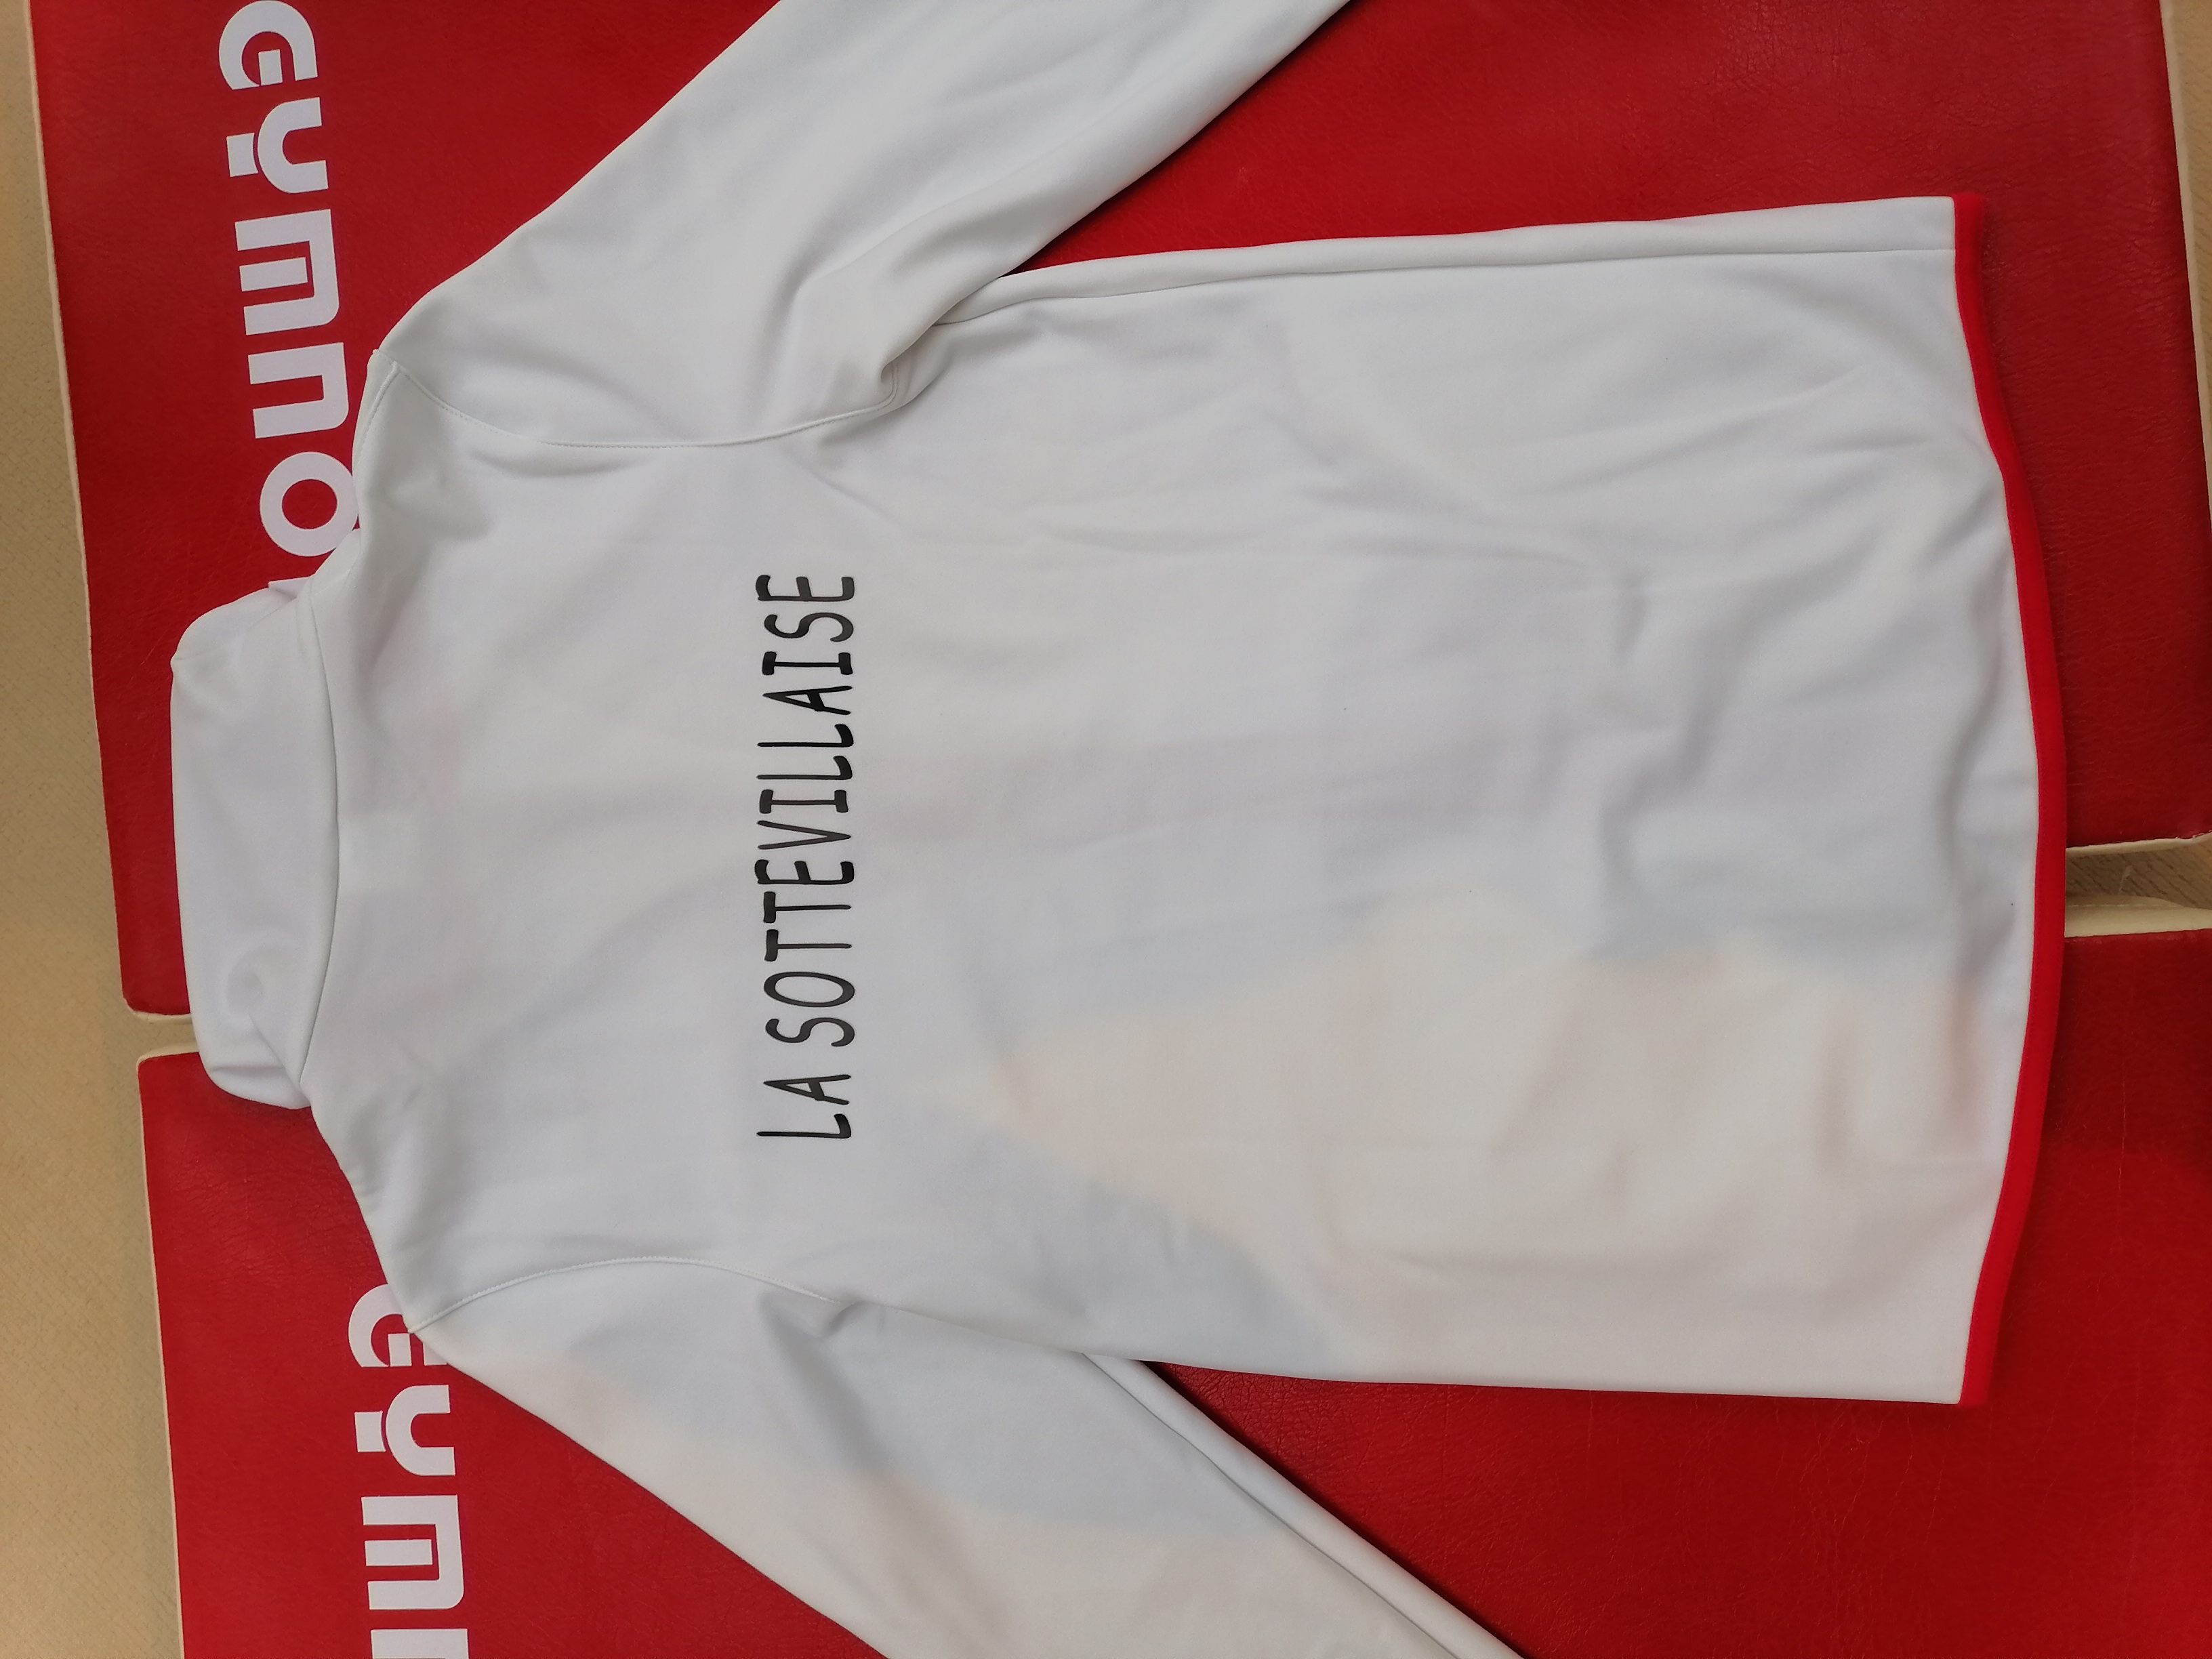
Veste de survêtement
Prix : 55 €
Page 10
Notes:
On ne doit pas expliquer, on explique juste si on nous pose la question
Mais dire que tout ca est prévu dans le projet

Slide 12
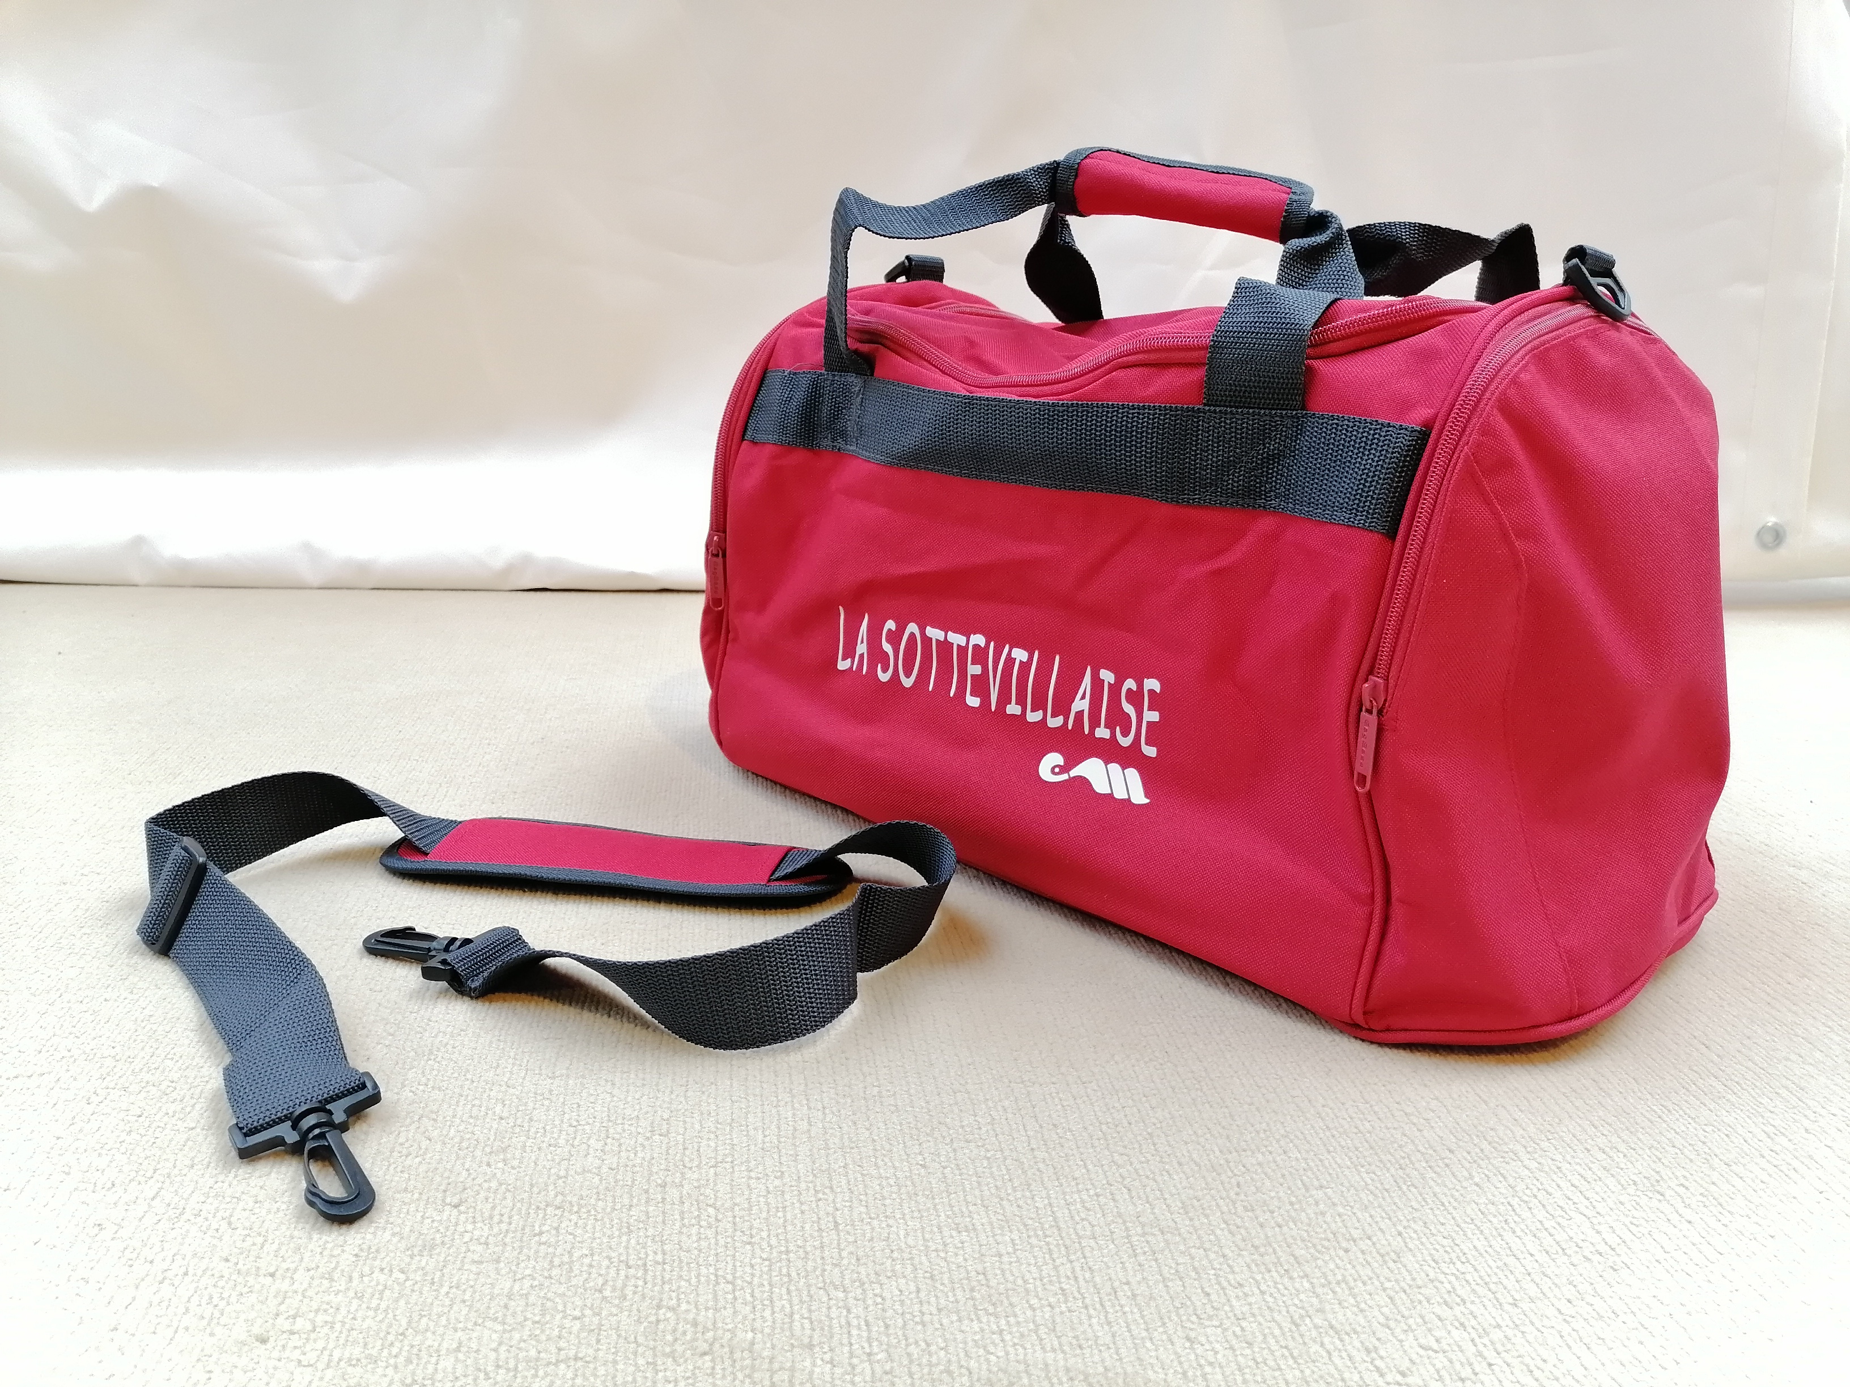
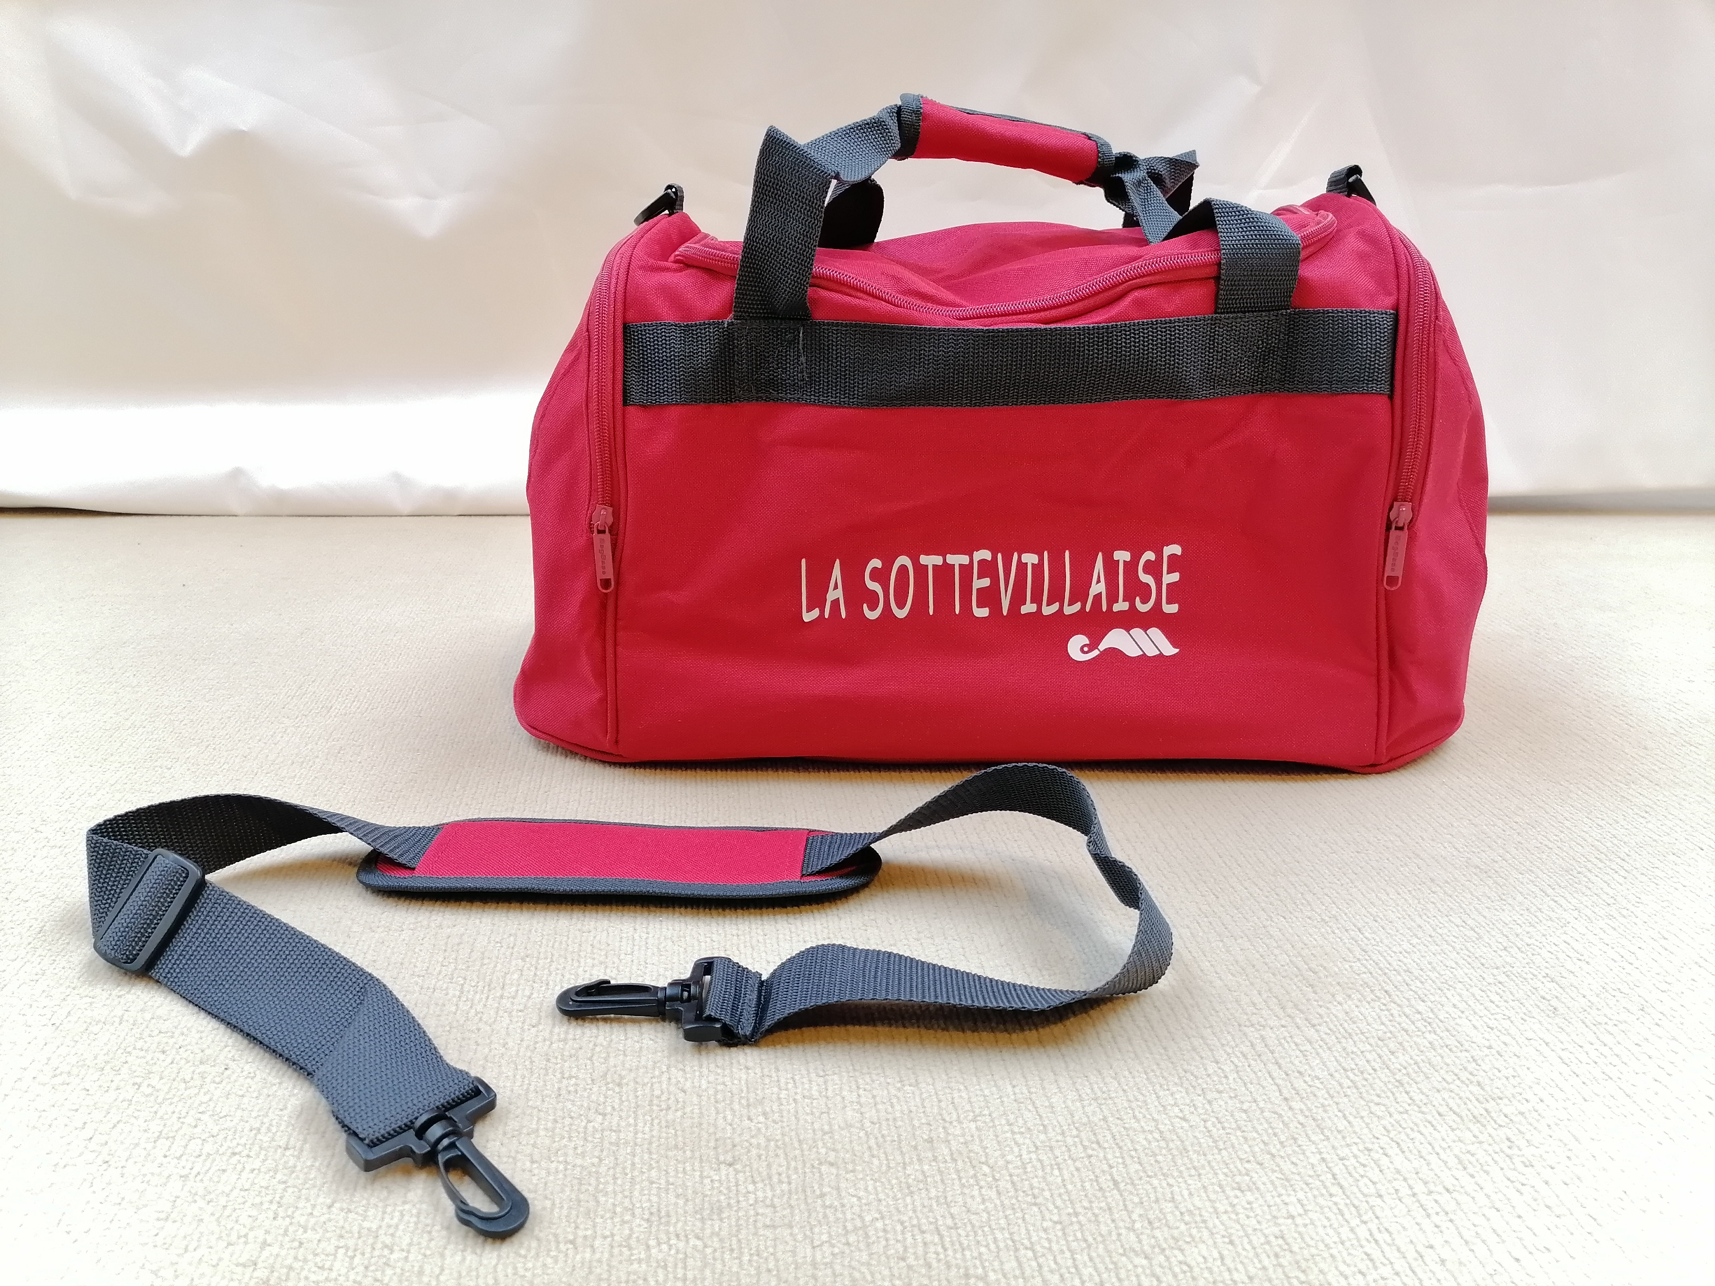
Sac de sport « La Sottevillaise »
Prix : 30 €
Page 11
Notes:
On ne doit pas expliquer, on explique juste si on nous pose la question
Mais dire que tout ca est prévu dans le projet

Slide 13
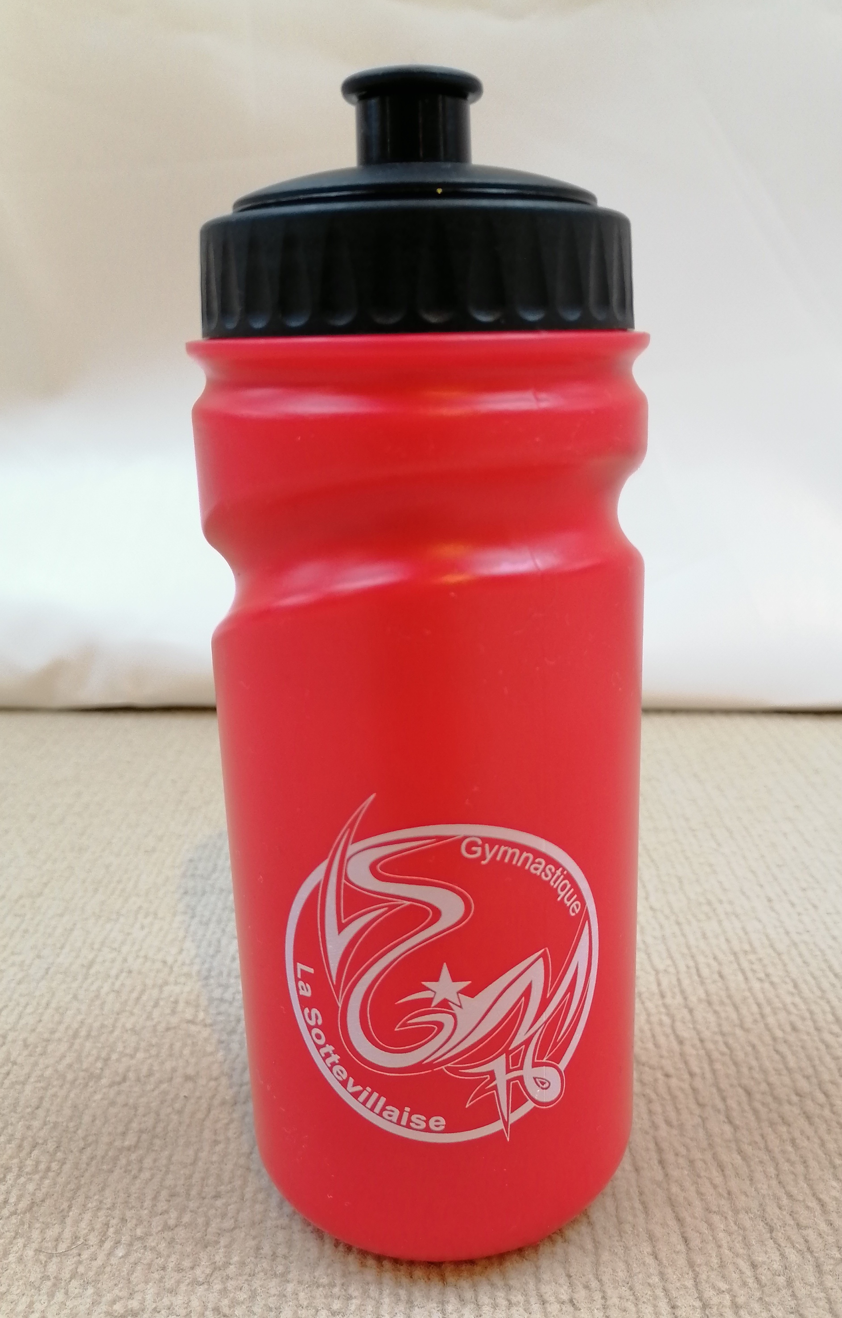
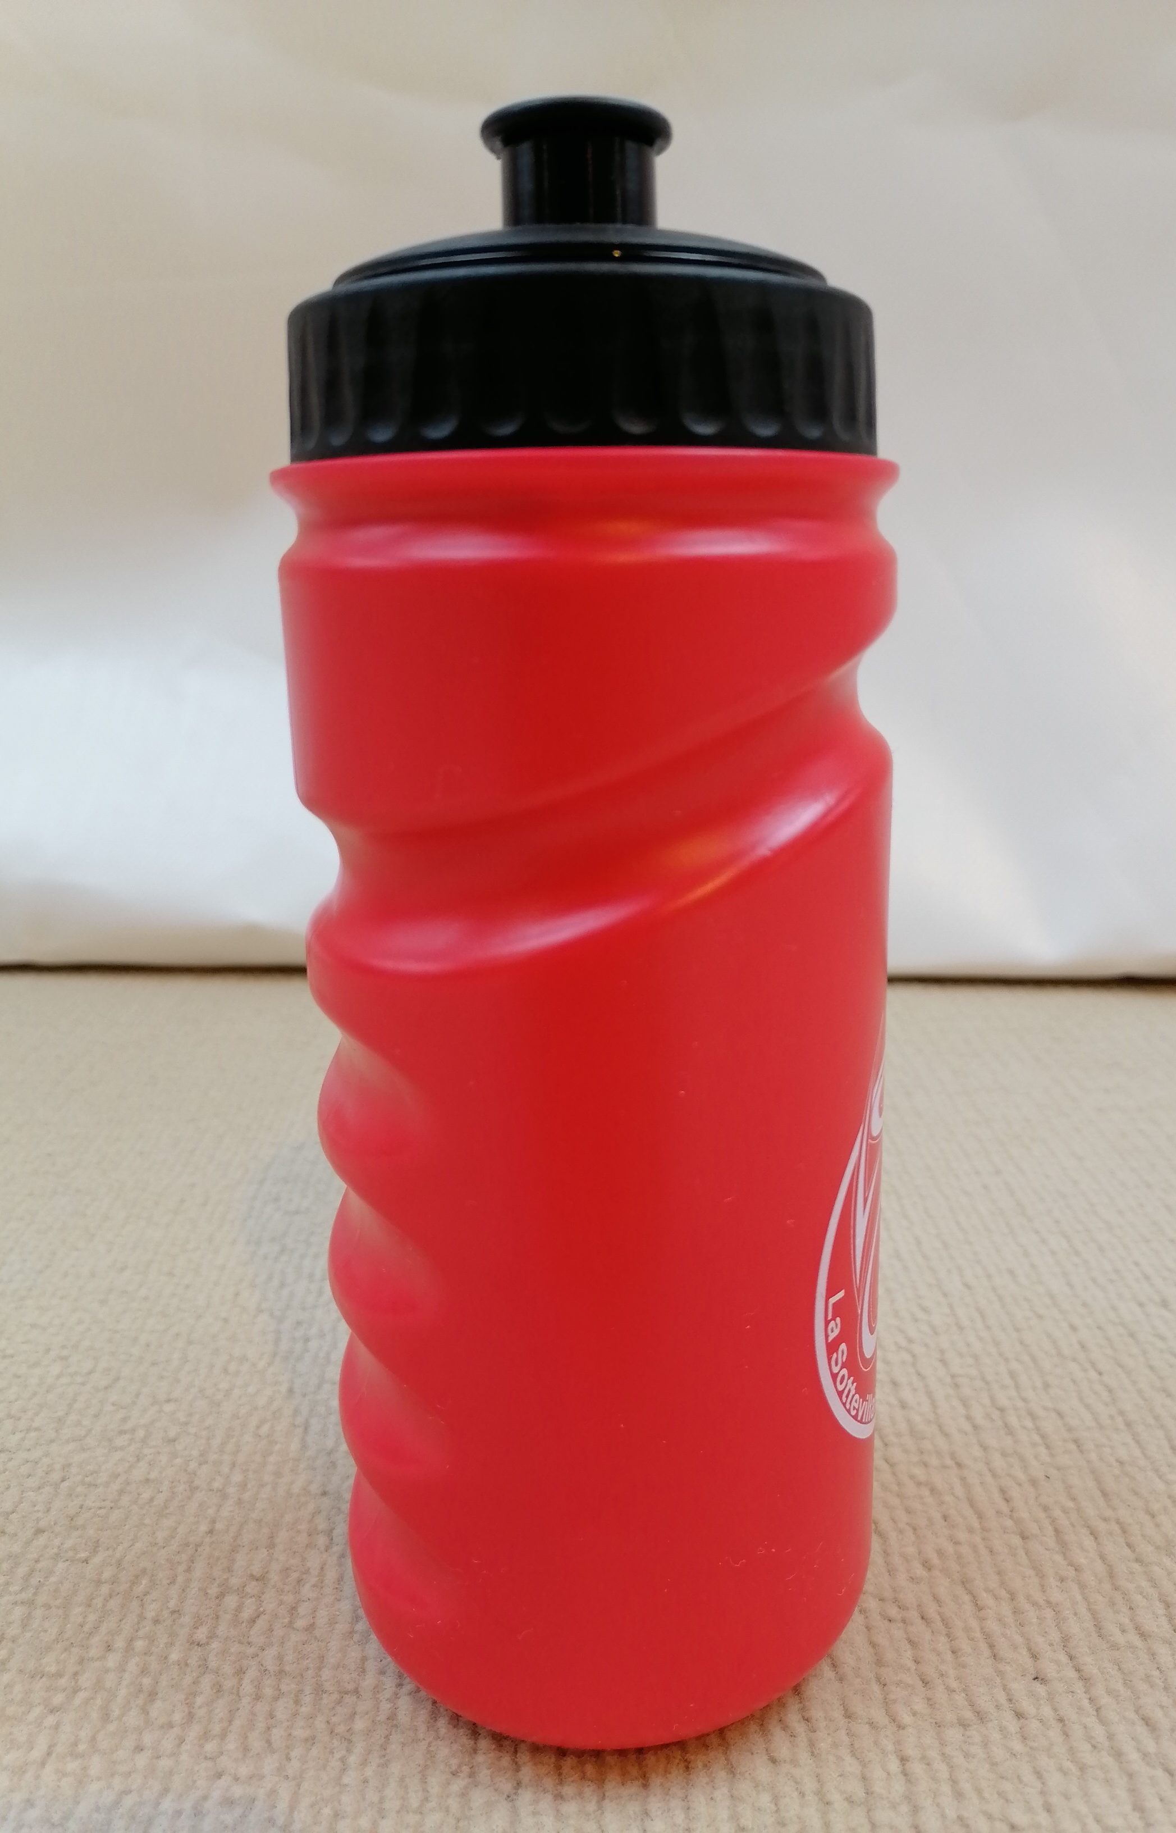
Gourde
Prix : 5 €
Page 12
Notes:
On ne doit pas expliquer, on explique juste si on nous pose la question
Mais dire que tout ca est prévu dans le projet

